Slide 1
Chapter 7
GPRS 系統簡介
GPRS System Overview

Slide 2
課程目標
本章節簡單介紹 GPRS 的通訊協定，內容包括 GPRS 所要提供的功能、系統架構、各個網路元件以及各元件間定義的介面、高層的通訊程序和計費系統等部分。

Slide 3
回答下面的問題 (1/2)
無線數據傳輸有市場嗎?
要做到何種程度（如傳輸速度）的無線數據傳輸才會廣為大眾所接受?
如果你要建立傳輸數據的系統，你會採取甚麼方法?
如果你要在 GSM 系統上增加數據傳輸的功能，你會採取甚麼方法?
  有必要改 radio access 的方式嗎?
  有必要改後端的 MSC 等交換機嗎?
  HLR、VLR會不一樣嗎?
Notes:
直接把 data 放入 burst. - HSCSD
另外做一套專門傳送 data 的系統, 想辦法與 GSM 並存. – CDPD, 切割頻道
改變 GSM 傳送資料的方式, 全部變成傳送 data.

Slide 4
回答下面的問題 (2/2)
語音傳輸與數據傳輸各有何特性?
建立數據連結的方式與建立語音線路的方式有無異同?
維護一條數據連結的方式與維護一通語音線路的方式有無異同?
儲存數據連結的特徵與 GSM 原本儲存電話通路的方式差異在那裡?

Slide 5
章節目錄
GPRS的介紹
GPRS無線電介面
GPRS高層通訊程序
結語
作業

Slide 6
GPRS 的緣由
GSM 網路以提供語音通話服務為主，雖然能提供簡訊、傳真與撥接服務， 但仍不適於提供像觀看網頁等需要傳輸大量數據資料的服務。
  資料傳輸速率太低。
  以通訊時間做為計費的標準。
想法：利用現有 GSM 通訊網路，再加入一些新的設備，提供高速的分封數據資料傳輸。
1999 年完成整個 GPRS 的制訂。
請 3GPP 網站（http://www.3gpp.org）。
Notes:
GPRS 沿用 GSM 的架構, 增加點對點封包數據交換（packet-switched）服務的能力.
強調 end-to-end 是因為整個路徑上都是 packet-switched.
GPRS 標準的制訂是於 1994 年由 ETSI/SMG（the European Telecommunications Standards Institute / Special Mobile Group）所啟始.
GPRS 標準的主要內容於 1997 年由 SMG#25 通過 (第25次SMG會議), 大致底定, 並於 1999 年完成.
GPRS 的核心網路的設計, 除了可以加入現有 GSM 系統, 也可以放入 IS-136. 換言之, GPRS 也可以做為 IS-136 的加強版.
此外設計時也可有考慮使 GPRS core network 直接演進為 3G 核心網路的一部份.
GPRS 要解決 circuit-switching 的問題: data 有 burst 的特性, 且為 asymmetric (up/down 的量不同), 且要使用 GSM circuit-switching 傳資料的話, 有 data transfer rate 太小, call setup 的 access time 的時間久, 很多時間data都在看但沒有傳送 data 卻要計費等問題.

Slide 7
Section 7.1
GPRS 的介紹
Introduction to GPRS

Slide 8
GPRS 的特性 (1/2)
GPRS 與 GSM系統共享基地台與無線電頻段，但修定了無線電介面以符合封包傳送的精神，增加通道的使用效率與系統容量。
  可將相同編號的時槽，分配給多個手機共享。
  可將同一載波的8個時槽都分配給同一個手機。
  上行與下行無線電通道的配置各自獨立。
  提供四種通道編碼方法（Channel Coding Schemes），稱為CS1、CS2、CS3和CS4，提供9.05kbps到171.2 kbps的傳遞速率。
Notes:
GPRS 使用現有的 BS, 做了少數的修改.
為了在無線電端傳送 packet, 無線電介面定義了許多 logic radio channel, 用於傳送 packet 與控制訊號的交換.
在設計 GPRS 協定時, 盡可能讓 channel 的配置, 使用有彈性, 以增加系統的容量.
以 timeslot 為基本傳送 packet 的單位, 最多可以將同一 carrier 的 8 個 timeslots 都分配給同一個 MS.
目前 2003, 最多可同時使用 5 個 timeslots 來傳送 data, 例如 3 downlinks 2 uplinks)
也可以用時間區分, 相同編號的 timeslot, 讓多個 MS 共享. 利用 capacity on demand 的概念, 可使頻寬的使用有效率.
對於手機傳送封包的 channel, uplink 與 downlink 是分別分配的, 符合像 Web, file transfer 這樣 asymmetric flow 的特性.
提供四種 Channel coding schemes, 包括 CS1, CS2, CS3, CS4, 分別可以提供 9kbps 到 150 kbps 的傳遞速率. 四種 coding 會有不同的壓縮率與錯誤偵測的方式, 系統依據訊號接收的強弱, 決定使用那一種 coding.
提供 fast reservation 的設計, 可以在在 0.5 到 1 sec 就啟動資料的傳輸. 使用 user 利用 GPRS 上網的所要等待的時間可以壓縮到 1 sec 以下, 快速要到 resource 而開始 access data. GPRS 的解決方式便是一開機便 GPRS attached, always on line. 但只有真正要傳送 data burst 時, 才分配給予網路資源.
GPRS 使用的安全機制與 GSM 相同. 但編碼的之演算法有調整以適合 packet data 的傳輸.
比較起來 GPRS 比從 SMS 或 Circuit-switched 傳送資料來得便宜.
SMS 也可從 GPRS 的 channel 傳送.

Slide 9
GPRS 的特性 (2/2)
提供快速保留（fast reservation）的設計，讓手機在 0.5 到 1 秒內便快速地啟動資料的傳輸。
使用與GSM相同的安全機制，但編碼的演算法經過調整，適合數據封包的傳送。

Slide 10
Section 7.1.1
GPRS 架構
GPRS Architecture

Slide 11
GPRS 架構
保有原先 GSM 網路的 BSS、MSC/VLR 和 HLR 元件，僅需略加修改。
加入 Serving GPRS Support Node（SGSN）和 Gateway GPRS Support Node（GGSN）兩個元件。
  SGSN 相當於 GSM 網路中的 MSC，負責GPRS手機的移動管理、安全與存取控制等功能。
  GGSN 是與外界網路相連的介面，功能類似路由器。 使用者的數據資料均需透過 GGSN才能傳到網際網路。

Slide 12
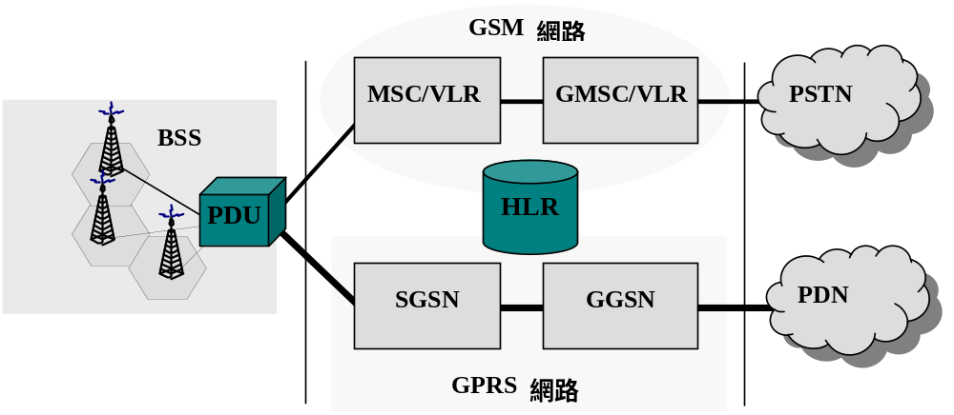
圖 7‑1 GPRS 與 GSM
共存之系統架構
  Circuit-switched service (CS) domain
  Packet-switched service (PS) domain

Slide 13
GPRS 架構中的介面 (1/2)
手機和BSS 間溝通是透過 Um 介面，BSS 和 SGSN 間則是透過 Gb 介面溝通。
一個GPRS 網路中的SGSN 和 GGSN 間溝通是透過 Gn 介面，但若 SGSN 和 GGSN 是分屬不同的 GPRS 網路，則SGSN 和 GGSN是透過 Gp 介面溝通。

Slide 14
GPRS 架構中的介面 (2/2)
GGSN 與外界網路是透過 Gi 介面相連。
MSC/VLR 與 GPRS 的 BSS 還是用 GSM 的 A 介面，但與 SGSN 連接則用 Gs 介面。
HLR分別用Gr 和 Gc介面與 SGSN 和 GGSN 溝通，而Gr 和 Gc 均遵循 GSM MAP 規範。

Slide 15
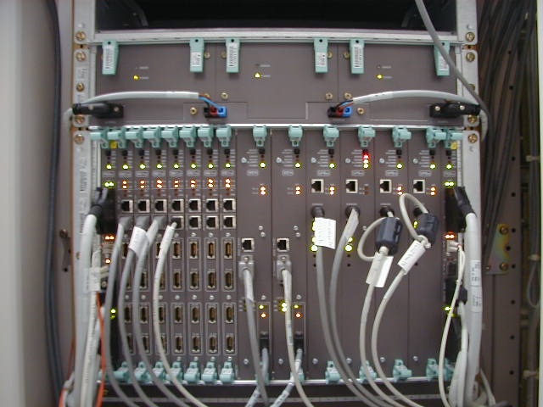
SGSN (Ericsson)
Notes:
SGSN solution
Lucent’s solution supports 40,000 attached users and 4,000 simultaneous active GPRS data sessions.
Nortel’s Passport 8380G and Symmetry’s UWS-GMS support 50,000 attached users and 20,000 simultaneous active GPRS data sessions.
Alcatel’s SGSN supports 52,000-96,000 attached users.
GGSN solution
大多電信業者使用既存的路由平台設備來提供 GGSN 的服務功能.
Alcatel 的 GGSN 是以 Cisco 7200 系列路由器為基礎所發展的.
Nokia 的 GGSN 則是以 Nokia 自己的商業 IP routing 平台為基礎發展的.
現有 GGSN 的設計一般可以支援同時 5000 至 48000 個資料通道, 以及同時 25000 至 48000 個 attached 上 GPRS 網路的使用者.
圖中是遠傳的SGSN, 所使用的是 Ericsson 的設備. 採購兩種等級
SGSN 可同時提供 25,000 個 PDP, 及最大 10,000 packet/sec. GGSN 可同時提供 35,000 個 PDP, 及最大 15,000 packet/sec.
SGSN 可同時提供 100,000 個 PDP, 及最大 40,000 packet/sec. GGSN 可同時提供 150,000 個 PDP, 及最大 60,000 packet/sec.
也有 SGSN 與 GGSN 整合在一起的 CGSN.

Slide 16
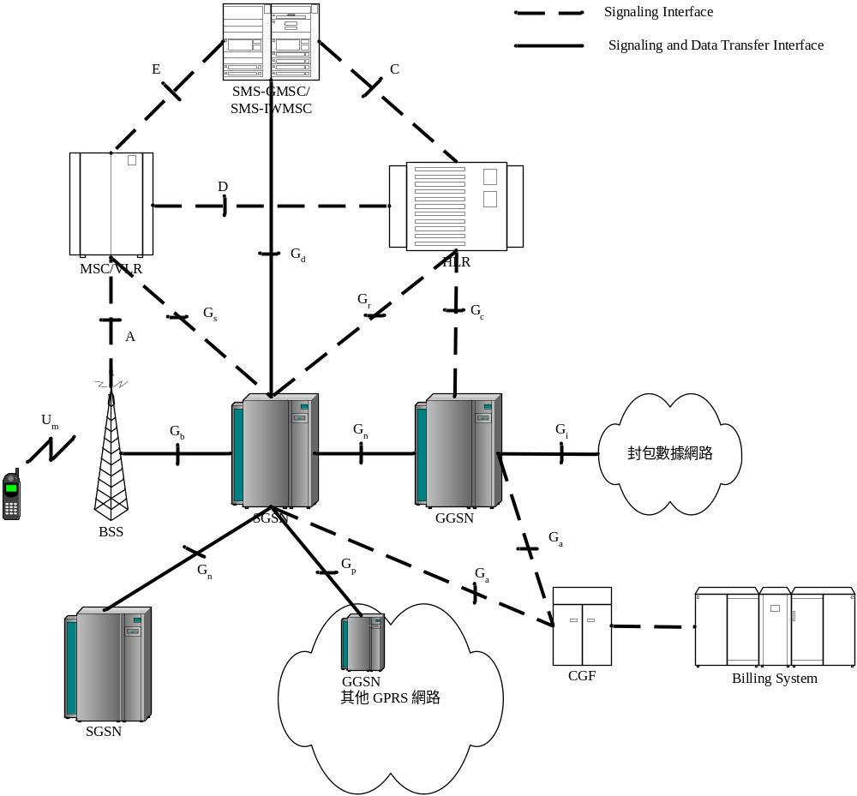
圖 7‑2 GPRS 網路架構圖

Slide 17
傳輸與信令平面
GPRS 網路元件間的通訊協定都採用層級架構，而所使用的規範堆疊（protocol stack）分為兩類：
  傳送使用者資料與資料傳送相關的控制程序之規範架構，稱之為傳輸平面（transmission plane）。包含數據資料傳輸的流量控制、錯誤資料的偵測、更正與回復等功能。
  為控制“傳輸平面”的控制訊號之規範架構，稱為信令平面（signaling plane）。包含控制 GPRS 網路服務的存取（如登錄或取消登錄）、分配網路資源以符合用戶需求、控制數據資料的路由以支援手機的移動等功能。
Notes:
在 GPRS, 借用 OSI 7-layer 的概念, 每個 interface 定義的協定都具有 layered structure.
所使用的 protocol stack 可以分成兩類:
傳送使用者資料與此資訊傳送相關的控制程序用到的 protocol structure 稱為 transmission plane.
例如使用者資料與流量控制, 錯誤的偵測,更正與回覆.
其他用於控制transmission plane 所用到的控制訊號所使用的 protocol structure 稱為 signaling plane.
像 user location update, PDP activate/deactivate, paging user.
在 GPRS, 借用 OSI 7-layer 的概念, 每個 interface 定義的協定都具有 layered structure.
所使用的 protocol stack 可以分成兩類:

Slide 18
Section 7.1.2
GPRS 傳輸平面
GPRS Transmission Plane

Slide 19
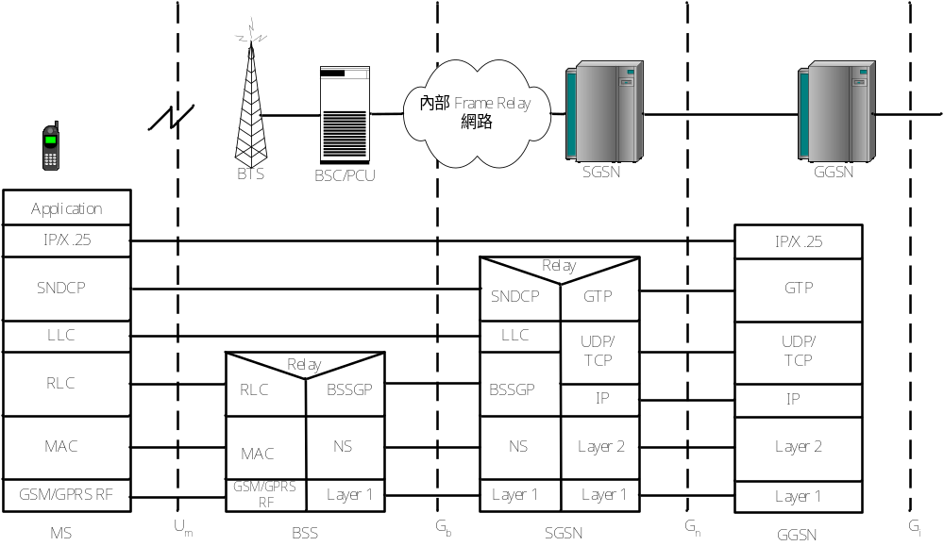
圖 7‑3 GPRS 傳輸平面
Notes:
在手機與終端主機的網路層之上, 可以根據應用程式的需求, 採用不同的協定, 例如在應用程式下可使用 TCP 來傳送, 架在 X.25 或 IP 之上，對此 GPRS 並不加以限制.
Note: GGSN, SGSN 中具有上下兩個 IP 層
上層的 IP 對應的是手機以及終端主機各自的 IP 位址, 在 GPRS 網路內部被包裝為使用者資料而不會用到.
只有當離開 GPRS 網路, 下層的 GPRS 隧道協定已被移去, 才用於外界的分封數據網路的路由位址.
這個手機的 IP 位址, 是 GPRS 系統業者給定的固定專屬的 IP 位址（static IP）, 但 GPRS 系統業者也可以在建立數據資料連線時使用動態主機配置協定（dynamic host configuration protocol 或 DHCP）配置動態 IP （dynamic IP）位址或是虛擬 IP （virtual IP）位址給手機.
至於下層的 IP 則是供 GPRS 網路內部路由辨認時所需要的 IP 位址, 做為路徑上每一個 GSN 決定資料流向的依據.
在 GPRS 隧道協定之 IP 層以下, OSI 的第一層（layer 1 或 L1）與第二層（layer 2 或 L2）, 則可由系統業者自行決定使用何種協定.

Slide 20
MSC、RLC、LLC
媒體存取控制層（Medium Access Control Layer，MAC 層）控制無線電頻道的分配與許可，並且將上層 LLC 的框架（frame）對應至下面的無線電實體層格式。
無線電鏈結控制層（Radio Link Control Layer，RLC 層）根據無線頻道特性，提供上層一個可靠的鏈結。
邏輯鏈結控制層（Logic Link Control Layer，LLC 層）提供高可靠加密的邏輯連結給上層的協定，讓手機與 SGSN的上層協定溝通能獨立於下層的無線電介面，並盡量減少GPRS 網路端的修改。

Slide 21
SNDCP
子 網路依存收 斂 協定（SubNetwork Dependence Convergence Protocol，SNDCP）
  支援各種網路層協定，讓GPRS網路元件的上層在傳遞資料時，可以忽略下層的存在。
  將來自不同網路的封包，多工對應至一邏輯鏈結。
  具有資料分割與重組（Segmentation and Reassembly，SAR）功能，能將網路層的資料傳輸單位-- N-PDU，切割成數個 SN-PDU，加上表頭傳至 LLC 層，成為 LLC 框架；或是SNDCP接收下層 LLC框架資料，反向重組回網路層的 N-PDU。
  可選擇執行資料壓縮的功能（如：TCP/IP 表頭壓縮、V.42bis 資料壓縮），提高頻道的使用效率。

Slide 22
NS
網路服務（Network Service，NS）層負責在 BSS 與 SGSN 間，利用下層的 Frame Relay 建立起 BSS 與 SGSN 間的虛擬連線 (Virtual Connection，NS-VC)。
  NS 管理這些虛擬連線，以提供上層 BSSGP 傳送 BSSGP PDU。

Slide 23
BSSGP
Base Station Subsystem GPRS Protocol
在下行（downlink）方向
  SGSN 提供 BSS 關於 RLC/MAC 層會用到的相關的無線電服務品質參數。
    內含手機的無線電存取能力（MS radio access capability）、服務品質設定檔（QoS profile）和 PDU 生存時間（PDU lifetime）。
在上行（uplink）方向：BSS 提供 SGSN 由 RLC/MAC 層得到的相關無線電服務品質參數。
Notes:
PDU 生存時間為 PDU 在 BSS 內有效期間。每一個 BVC 都有一個下行方向的緩衝器，儲存 SGSN 送到手機的數據資料。如果 PDU 在 BSS 內超過生存時間還未送達手機的話，這個 PDU 便會被丟掉，並且 BSS 會回報給 SGSN 知道，作為流量控制的參考。PDU 生存時間的長度則由 SGSN 的上層來決定。
BSS 和 SGSN 執行節點管理控制功能，注意的是 BSSGP 不執行資料錯誤更正的功能。

Slide 24
傳輸平面的 GTP (1/2)
GPRS 隧道協定（GPRS Tunneling Protocol，GTP）的功能是在 GPRS 網路的 GSN 元件間，傳遞使用者資料和信令。
當 GGSN 收到由外部網路送給手機的 PDU 時，GTP 把它包裝起來成為 GTP PDU，然後透過隧道（tunnel）傳給 SGSN。
  所謂的隧道是一個雙向、點對點的路徑，以區隔保護所傳送的資料。
  GSN 間的每個隧道都有一個辨識碼 -- Tunnel ID（TID）以資辨別。
  兩個 GSN 間可能有一條或多條路徑（path），而一條路徑則可包含一條或多條隧道。

Slide 25
傳輸平面的 GTP (1/2)
當 GGSN 收到送給手機的封包後，會查一個 IP 和 TID 對應表，把封包內的目的地手機的 IP 位址轉成對應的 TID。
  由TID 辨識碼，GGSN 便可知道要透過哪一個隧道傳給對應的 SGSN。當SGSN 收到 GTP PDU 後，便可解開還原成原來的 PDU。

Slide 26
Section 7.1.3
GPRS 信令平面
GPRS Signaling Plane

Slide 27
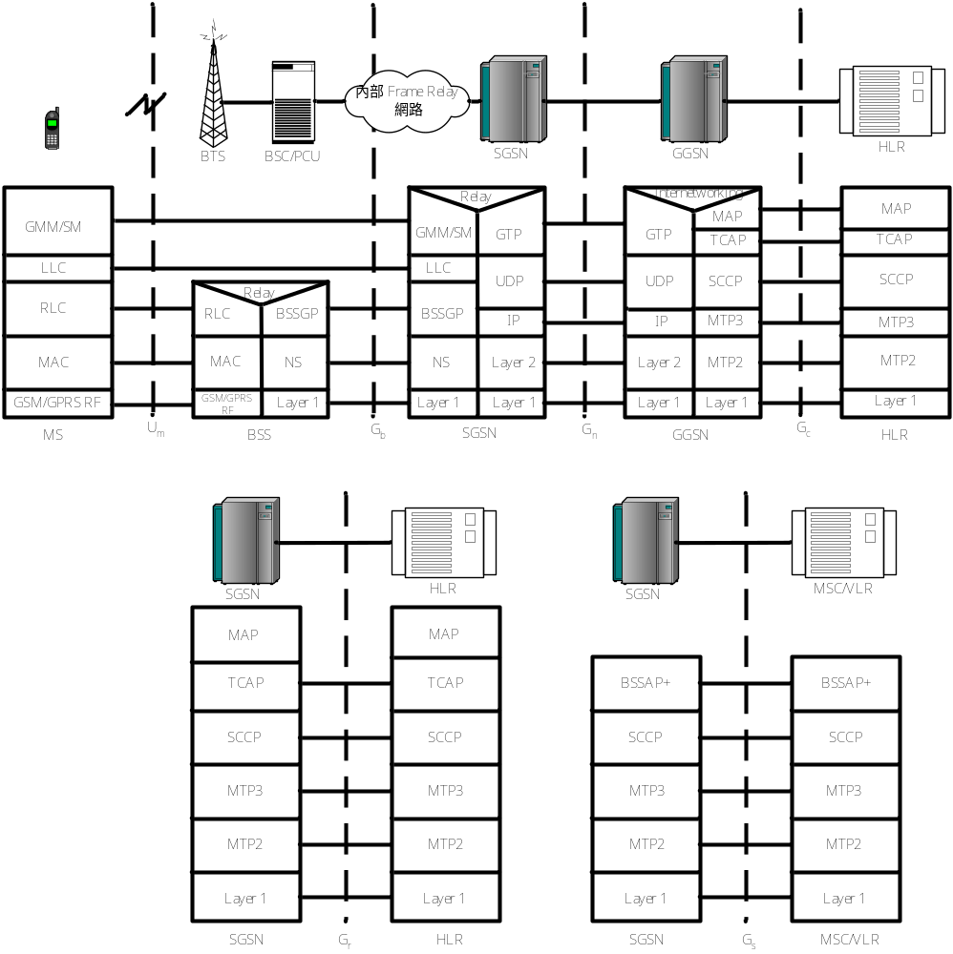
圖 7‑4 GPRS 信令平面
Notes:
GPRS Signaling Plane
在 MS 與 SGSN 之間, GMM/SM layer 提供 GPRS 行動管理及 session 管理的功能.
SGSN ↔ GGSN 的 Gn interface 與 Transmission Plane 不同是只採用 UDP 來傳送控制訊息.
GGSN ↔ HLR 的 Gc interface 的 MAP 是將 GSM 的 MAP 延伸成能支援 GPRS 行動管理的能力.
SGSN ↔ MSC/VLR 的 Gs interface 上層是採用 extended BSSAP, 而不是使用 TCAP.

Slide 28
GMM / SM (1/2)
為了能在 PS domain 上傳送數據資料，有以下兩件重要的工作：
  行動管理（Mobility Management）
  議程管理（Session Management）
行動管理（Mobility Management）
  由 GPRS 行動管理（GPRS Mobility Management，GMM）協定負責手機的行動管理。
  Mobility Management context，MM context
  Attach、Detach、Routing Area Update、Security
Notes:
在GPRS運作中，主要分別兩大主要的程序：行動管理 (mobility management, MM)與建立於 MM 之上的議程管理 (session management, SM)。以下將詳細說明。
在行動管理中，當手機開機 (進行 attach)、關機 (進行 detach) 以及位置更改的時候 (進行 routing area update)，必須通知網路，以便後續的位置追蹤。另外，行動管理中也包含和安全性相關的程序 (security)。這些程序皆由SGSN負責處理。
為了達到行動管理的目的，手機與網路端(SGSN)要記錄手機與系統連結的狀況，此重要的內容稱為 MM context。
此時系統有 MS 的基本資料, 使得將來 MS 要用 GPRS 連線時, 可以快速的建立連線. 但實際上, MS 與系統間並無任何連結存在.
在議程管理中，主要管理手機和外界網路的連結。此時手機需要取得一個 IP address, 並和外界網路相溝通, 所以建立起 MS 到 GPRS 間的連線。
為了達到議程管理的目的，手機與網路端(SGSN,GGSN)要記錄手機與系統傳送資料的連線的狀況，此重要的內容稱為 PDP context。
當手機執行完 PDP Context Activation 的程序後，手機便取得一個 IP address 並能夠和外界網路相溝通。主要的操作還包括 PDP Context Deactivation 與 Modification.
SGSN 和 GGSN 皆須涉入議程管理的程序中。
手機外連線的狀況，PDP context 其中與連線品質 (QoS) 相關的內容，稱為 QoS profile。
在 PS domain 中, 想要建立連線傳送 package ， 一定會先建立這 3 個內容。

Slide 29
GMM / SM (2/2)
議程管理（Session Management）
  議程管理（Session Management，SM）協定負責手機的通話管理。
  Packet Data Protocol context，PDP Context
  PDP Context Activation、Deactivation、PDP Context Modification
  Quality-of-service (QoS) profile

Slide 30
Gs / Gr / Gf 和 BSSAP+
SGSN 和 VLR/HLR/EIR 間則各為Gs/Gr/Gf 介面，使用擴充功能的 MAP 協定做訊息的交換，底層仍使用與 GSM 系統底層相同的 TCAP、SCCP與 MTP。
BSSAP+ 層負責同時具有 IMSI 和 GPRS 登錄服務的手機之位置資訊整合。另外一些 GSM 網路的信令也可透過 MSC/VLR 與 SGSN 相互溝通。
  例如：GSM 網路可能透過 GPRS 網路傳呼手機、更新手機位置區域（location area）資訊以及協助VLR/HLR/SGSN 等元件之故障還原等。

Slide 31
信令平面的 GTP
GPRS GSN 間的資料和訊令都是利用 GTP 協定來傳遞。
GTP 在傳輸數據資料時，下層可以根據應用的特性選擇使用 TCP 或 UDP 方式建立連線。但是 GTP 在信令平面的連線卻是以 UDP 建立。
GTP 功能主要
  路徑管理（path management）
  隧道管理（tunnel management）
  手機位置管理（location management）
  行動管理（mobility management）

Slide 32
Section 7.1.3
GPRS 通信區域劃分
GPRS Area Planning

Slide 33
GPRS 通信區域劃分
GPRS 的數據傳輸通信區域分為細胞和路由區域（Routing Area，RA）兩個層級。
一個路由區域包含一個或多個細胞，每一個路由區域有一個路由區域辨識碼（Routing Area Identity，RAI）辨識。
  RAI 由系統業者自訂，並且透過廣播的方式讓手機知道此系統資訊。
  當GPRS 手機跨越細胞時，手機比較基地台廣播的 RAI 和手機現存的 RAI，便可知道是否跨越了不同的 RA。

Slide 34
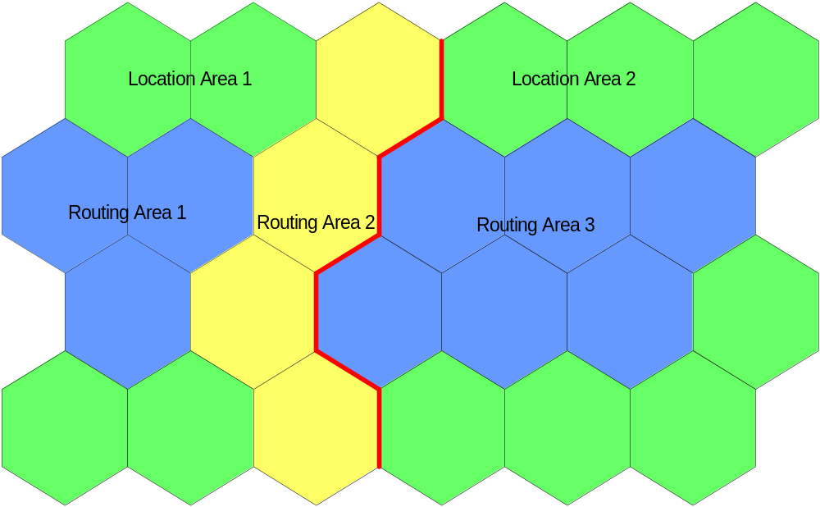
GPRS 通信區域劃分的圖例

Slide 35
比較 CS 與 PS 的位置追蹤
LA
RA
RA
在 CS domain 上
  將服務的區域切割成為 location areas (LAs)。
  手機所在的 LA 記錄於 VLR 之中。
在 PS domain 上
  將服務的區域切割成為 routing areas (RAs)。
  通常 RA 是 LA 的子集。
  手機所在的 RA 記錄於 SGSN 之中。
  如果目前 MS 與 SGSN 間正在傳送數據資料，SGSN 也會記錄目前 MS 所在的 cell。
RA
Notes:
MS 可能同時在 CS domain 與 PS domain 上運作，因此會分別有不同的 location 記錄，分開做 mobility management 的資訊。
如果 MS 與 CS domain 連上 (i.e., 與 GSM MS 相同) ， 稱為 IMSI-attached。
這時以 LA 做為記錄 MS 位置的基本基本單位, 記錄於 VLR 上。
如果 MS 與 PS domain 連上, 稱為 GPRS-attached。
這時以 RA 做為記錄 MS 位置的單位。
MS 與 SGSN 都會有 MS 狀態的記錄。
如果 MS 正在傳送數據, SGSN 會以 cell 為單位追蹤 MS。
Why RA?
MS 經常會被 network access, 如果 paging 的 cells 數目比較少, paging cost 降低 (但 registration cost 增加). 然而能得到比較正確的 MS 的位置, 有助於快速建立起連線.而且只需 page 的 BTS 數量少, 其他的 BTS

Slide 36
Section 7.1.4
MM Context 和 PDP Context

Slide 37
GPRS 的運作
控制數據資料的路由以支援手機的移動：
  由於手機具有移動性，因此如何追蹤手機位置，並且在手機移動中仍能提供不間斷的數據傳輸服務，是 GPRS 系統面臨的最重要課題之一。
分配網路資源以符合用戶需求：
  包含分配與回收 GPRS 通訊頻道的實體資源（如：時槽）、監督 GPRS 頻道的使用效率，以瞭解哪一個頻道擁塞或是使用效率太低、起始擁塞控制程序、將 GPRS 頻道的組態資訊廣播給手機等功能。
GMM / SM
Notes:
GMM/SM 協定提供如：GPRS 登錄服務、取消GPRS 服務、手機傳呼、安全和手機驗證、手機位置更新、PDP Context Activation 和 PDP Context Deactivation 等功能。

Slide 38
行動管理 (1/2)
當手機想要登錄 GPRS 網路使用數據傳輸服務前，MS會向系統發出“連網”的請求（即啟動所謂 GPRS-attach 的機制）。
一旦手機登錄了GPRS網路，即便手機沒有收送任何數據資料，它仍將一直維持在連網的狀態，直到手機或網路端執行“取消GPRS連網服務”（即 GPRS-detach）的程序為止，這個便是所謂 GPRS “always on”的特性。

Slide 39
行動管理 (2/2)
在 always on 的這段期間，GPRS必須對手機進行行動管理（Mobility Management，MM），追蹤手機的位置。
  即 MS 所在之 RA 。
此時系統並未保留無線電的資源給手機，手機與網路端並未真正建立連線。

Slide 40
議程管理 (1/2)
當手機真正要透過某一 GGSN 與外部數據網路收送資料時，此時手機就必需取得一個邏輯位址（logic address）做為網路層的定址。
  例如外界數據網路是一個IP網路，則手機取得的便是一個IP位址。
  目前的GPRS網路，被設計成連往不同的封包數據網路，所以有不同的邏輯位址。這個位址便被稱為 PDP位址（Packet Data Protocol address，PDP address）。

Slide 41
議程管理 (2/2)
除了 PDP 位址外，還得要描述手機與封包數據網路連接時所需要的各項參數設定，包括網路型態、服務等級、無線電優先權（radio priority）。這些參數合稱為議程管理記錄（PDP context）。
手機或網路端須執行所謂“啟動PDP context程序”（即 PDP context activation），建立起彼此的PDP context。
手機、SGSN 與 GGSN 都會有 PDP context，利用 PDP context 描述整個資料傳輸的過程。

Slide 42
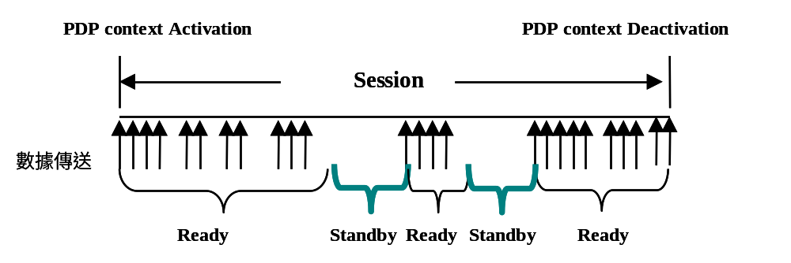
圖 7‑6 手機的 MM state 範例
表示一段時間沒有傳送資料所以回到等待狀態

Slide 43
MM Context
當手機登錄 GPRS 服務時，手機和 SGSN 會各自建立行動管理紀錄（MM Context） ，記錄關於手機位置或安全相關的資訊。
行動管理狀態（MM state）共有三種：閒置狀態（idle state）、等待狀態（standby state）和準備狀態（ready state）。
根據不同的行動管理狀態，手機位置追蹤的精確度也有不同。

Slide 44
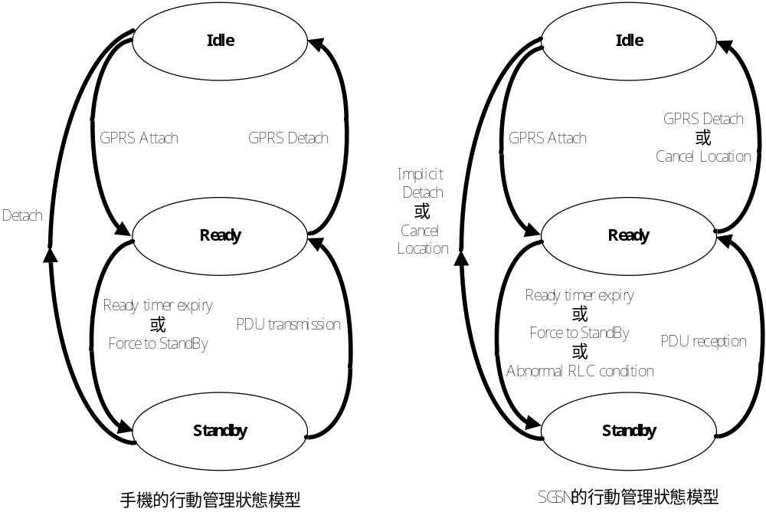
圖 7‑5 行動管理狀態模型

Slide 45
閒置狀態
手機完成 PLMN 選擇與GPRS網路選擇程序。
用戶尚未登錄 GPRS 網路服務，手機和SGSN都沒有儲存手機的位置資訊或路由資訊。
  手機只能收到 PTM-M（Point to Multipoint - Multicast）資料前的告知訊息。
  不能進行點對點資料接收或發送。
  不能進行 PTM-G（Point to Multipoint Group Call）資料的傳輸。
  SGSN 不能傳呼手機。
此時，若手機要收送資料，手機/網路必須先執行登錄服務（attach）的程序。

Slide 46
就緒狀態 (1/2)
手機一旦開始收送資料，便進入就緒狀態。
SGSN 會記錄手機所在的 RA 及 cell 資訊。
  網路可以啓動對手機的 GPRS 傳呼。
  其他服務的傳呼也可透過 SGSN 來完成。
  在就緒狀態下，手機也能收到 PTM-M 和 PTM-G 資料。
進入就緒狀態後，不管手機是不是正在收送資料，會有一段時間暫時維持在就緒狀態。
  啟動就緒狀態計時器。

Slide 47
就緒狀態 (2/2)
若就緒狀態計時器超時，手機和 SGSN 中的MM Context 均返回到等待狀態。
手機執行 GPRS 脫離服務程序時，手機和 SGSN 會回到閒置狀態。
當 RLC 條件異常時，SGSN 的 MM Context 也會返回到等待狀態。
SGSN 收到 HLR 的定位取消（Cancel Location）訊息，SGSN也會回到閒置狀態，對應的MM Context和PDP Context將被刪除。

Slide 48
等待狀態 (1/2)
手機已登錄 GPRS 網路。
手機和 SGSN 都建立了手機的 MM Context。
  在等待狀態時，GPRS系統僅知道手機在哪一個 RA。
  可以接收 PTM-M/PTM-G 的數據資料。
  可以接收 GSM 網路經由 SGSN 發送的傳呼。
  不能進行點對點資料收送。
  不能進行 PTM-G 資料的發送。
若手機或網路啓動脫離服務（detach）的程序，則行動管理狀態將回到閒置狀態。

Slide 49
等待狀態 (2/2)
如果在一段時間（mobile reachable timer）內，手機與 SGSN 無法聯絡上，則 SGSN 也會啟動脫離服務程序。
一旦回到閒置狀態，則 GGSN 內的 PDP Context 將被刪除，SGSN 手內的 MM Context 和 PDP Context 也可能被刪除。

Slide 50
PDP Context (1/2)
手機欲使用訂購的GPRS 服務時，必須先執行登錄服務程序和建立 PDP Context 程序，GPRS 系統會在手機、SGSN 和 GGSN 各建立一個PDP Context，儲存關於手機及該收送服務特性相關的資訊。
  GPRS 用戶可能訂購使用不同的服務，因此GPRS 系統可能同時會有用戶許多的 PDP Context。
  但只有一個 MM Context。

Slide 51
PDP Context (2/2)
GPRS 會分配 PDP 位址（PDP address）給手機以收送數據資料。
  即是網路層位址（如：IPv4、IPv6、X.25）。
  PDP 位址可以是固定位址或是由 GPRS 系統動態分配給手機的位址。
參數 PDP 狀態（PDP state）用來描述 PDP 位址 是否已經啟用作為資料的傳輸。
PDP 狀態有兩種：
  不活動（INACTIVE）
  活動（ACTIVE）
Notes:
在連網時手機會表明要用的是固定 IP 位址還是動態的 IP 位址。
控制已建好的網路連線之屬性：例如，在 GPRS 手機收送數據資料前，必須擁有一個或多個 PDP 位址（Packet Data Protocol address）。
當資料傳輸服務結束，或是網路無法提供手機與網路協議的服務品質時，手機或網路可主動終止連線，GPRS 系統將收回手機的 PDP 位址。

Slide 52
GPRS 信令平面 (2/8)

Slide 53
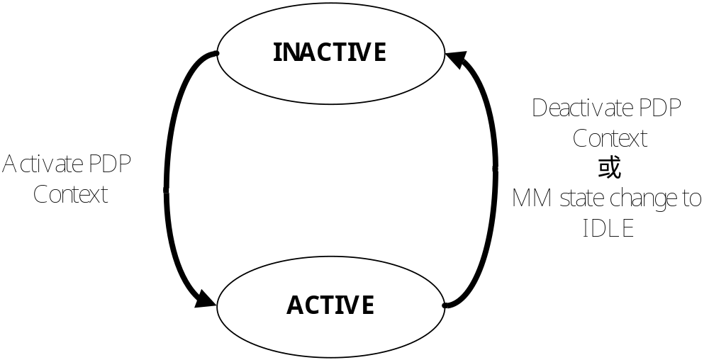
圖 7‑7 PDP 狀態模式

Slide 54
不活動狀態
PDP 位址沒有被啟用，MS 不能收送資料。
PDP Context 內沒有路由資訊。
  當手機移動改變位置時，並不需要更新 PDP Context 內容。
如果 GGSN 收到外部網路送來的資料，GGSN 可以啟動“網路要求啟動PDP Context”（Network-Initiated PDP Context Activation）的程序，以取得 PDP 位址，進入活動狀態。
當手機欲收送數據資料時，手機可主動啟動“手機要求啟動PDP Context”（MS-Initiated PDP Context Activation）的程序，取得 PDP 位址，進入活動狀態。

Slide 55
活動狀態
PDP Context 內的 PDP 位址可為手機、SGSN和GGSN 使用。
若手機的行動管理狀態為準備狀態，則手機的 MM Context 會記錄手機所在的細胞，手機可透過 SGSN 收送數據資料。
若手機的行動管理狀態為等待狀態，SGSN 必須先要求 BSS 傳呼手機在手機的RA範圍內傳呼手機。手機收到傳呼訊息後會回應SGSN，同時手機將行動管理狀態由等待狀態改為準備狀態。

Slide 56
撤銷 PDP Context
當手機或網路欲停止某項GPRS網路服務時，會執行撤銷 PDP Context 程序時（PDP Context Deactivation Procedure），PDP 狀態由活動狀態轉換不活動狀態。
  只有當手機的 MM State 是等待或準備狀態時，PDP 狀態才可能是活動狀態。
  當手機的 MM State 回到閒置狀態時，手機所有的PDP 狀態也都會回到不活動狀態。
Notes:
最後當 GPRS 手機不再收送資料，或是網路不再提供手機上網服務時，GPRS手機/網路將執行脫離服務或是撤銷 PDP Context程序，並刪除 PDP Context 間關聯的隧道。

Slide 57
其他 PDP Context 內重要欄位
APN（Access Point Name）表示手機傳送資料是要使用哪一個 GGSN，也就是表示手機要連到外部的哪一個網路。
服務品質設定檔（QoS profile）是客戶需求的設定檔。當手機送出啟動 PDP Context的要求時，SGSN 和 GGSN 會根據自己的能力與網路負擔等條件，決定所能提供的服務品質，並與手機達成協調後，寫入 PDP Context內。
PDP 型式（PDP Type）：例如 IP、PPP 或 IPv6等。
QoS Requested 是手機要求的網路服務品質。

Slide 58
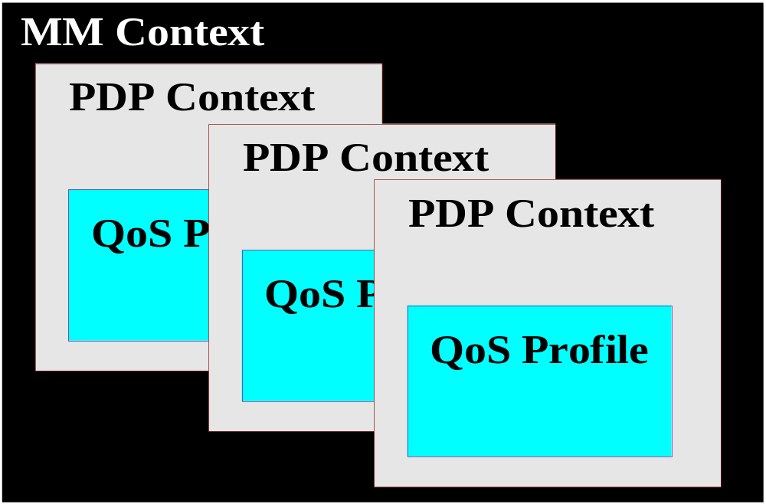
MM Context、PDP Context 和 QoS Profile 的關係
Notes:
MM Context 含有零個或多個 PDP Context 。
QoS Profile 由 PDP Context 負責 maintain，當 PDP Context 被 ACTIVATE 時，手機會與 GPRS網路會協商出一個 “QoS Profile negotiated” ，以表示目前所能使用的 radio 及 network resources 狀態。

Slide 59
GPRS MS MM and PDP Contexts
Field
SIM
Description
IMSI
✓
International Mobile Subscriber Identity.
MM State
Mobility management state, IDLE, STANDBY, or READY.
P‑TMSI
✓
Packet Temporary Mobile Subscriber Identity.
P‑TMSI Signature
✓
A signature used for identification checking purposes.
Routeing Area
✓
Current routeing area.
Cell Identity
Current cell.
Kc
✓
Currently used ciphering key.
CKSN
✓
Ciphering key sequence number of Kc.
Ciphering algorithm
Selected ciphering algorithm.
Classmark
MS classmark.
DRX Parameters
Discontinuous reception parameters.
Radio Priority SMS
The RLC/MAC radio priority level for uplink SMS transmission.
Each MM context contains zero or more of the following PDP contexts:
PDP Type
PDP type, e.g., X.25, PPP or IP.
PDP Address
PDP address, e.g., an X.121 address.
PDP State
Packet data protocol state, INACTIVE or ACTIVE.
Dynamic Address Allowed
Specifies whether the MS is allowed to use a dynamic address.
NSAPI
Network layer Service Access Point Identifier.
TI
Transaction Identifier.
QoS Profile Requested
The quality of service profile requested.
QoS Profile Negotiated
The quality of service profile negotiated.
Radio Priority
The RLC/MAC radio priority level for uplink user data transmission.
Notes:
與 SIM card 相關的參數在 SIM 欄為中會標上✓.
IMSI (International mobile subscriber identity) 用於存取 VLR, HLR 與 SGSN, GGSN 的資料庫.
P-TMSI (Packet-TMSI, packet temporary mobile subscriber identity) 是 GPRS 中與 GSM TMSI 功能相同的ID.
RA (Routing Area): MS 目前所在的位置 for GPRS MM.
Ciphering key 即 Kc, 而 CKSN (ciphering key sequence number) 是 Kc 的相關參數.
P-TMSI Signature.
與 MM 有關的參數說明:
MM state, Cell Identity, Ciphering algorithm.
radio access classmark 決定 radio capabilities, 如 multiple time slot capability, power class.
SGSN classmark 決定 network-related capability, 如 ciphering capability.
與 PDP context 有關的參數說明:
PDP type, PDP address, PDP state.
Dynamic-Address-Allowed 決定 MS 是否可以使用 dynamic address.
Requested and negotiated QoS profile.
NSAPI (遠傳的投影片上有, 但不知道是甚麼)

Slide 60
Section 7.2
GPRS 無線電介面
GPRS Radio Interface

Slide 61
GPRS 無線電介面
GPRS 的無線電介面和 GSM 的介面一樣都是在相同的基礎上發展的。
  這樣的設計讓兩個系統可以共享無線電資源。
GPRS 引進新的邏輯通道型態與新的邏輯通道編碼方式。
負責如何合理分配無線電通道給手機的工作稱為 GPRS 無線電資源管理。

Slide 62
Section 7.2.1
GPRS 邏輯通道
GPRS Logic Channels

Slide 63
GPRS 上的邏輯通道
GPRS 將每一個時槽作為載送數據資料或控制訊號的實體通道，稱為封包數據資料通道（Packet Data CHannel，PDCH）。
依據傳輸的功能和方式的不同，GPRS 定義各種邏輯通道（logic channel），以方便理解與記憶。
  實際上如何分配 PDCH 給各個邏輯通道，是件很複雜的工作。
  邏輯通道可分為兩大類：
    資料傳輸通道（traffic channels）
    控制通道（control channels）

Slide 64
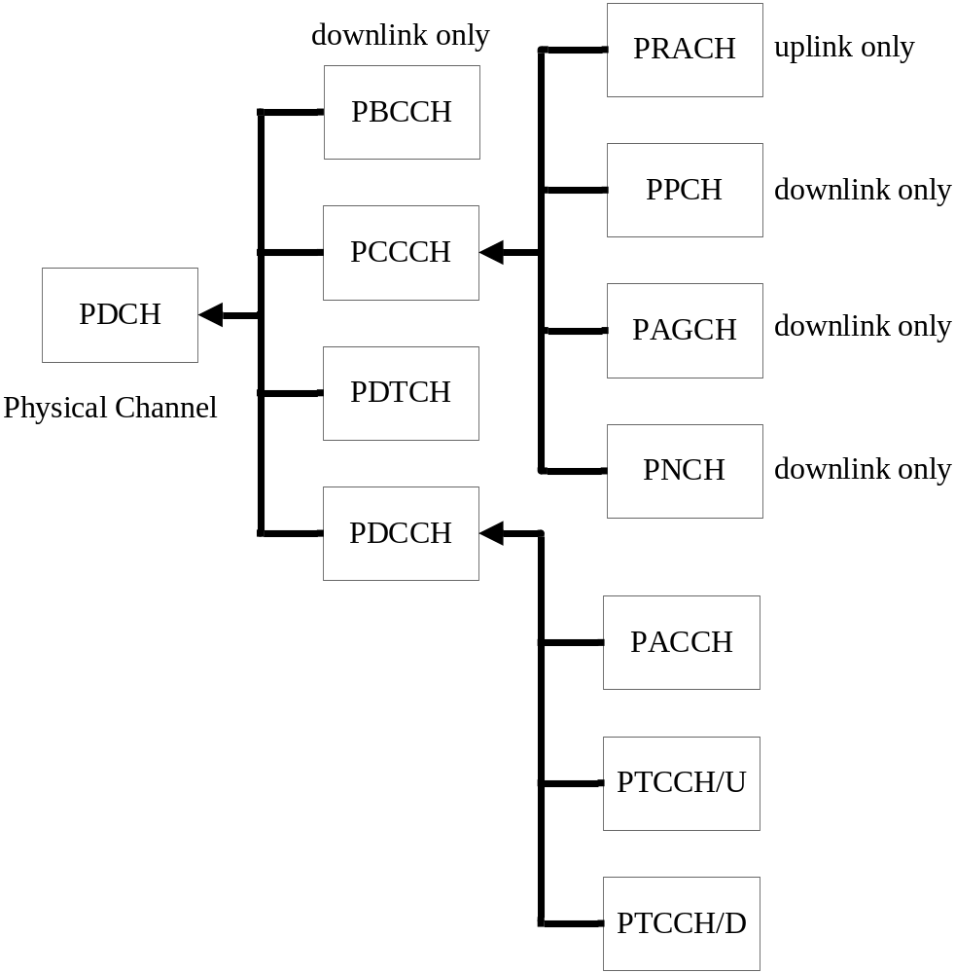
圖 7‑8 GPRS 封包數據資料通道包含的邏輯通道

Slide 65
資料傳輸通道（Traffic Channel）
PDTCH（Packet Data Traffic Channel）用來傳輸用戶數據資料。
  可以多個手機共享一個PDTCH。
  一個用戶可以同時擁有多個PDTCH。
PDTCH 是單一方向傳輸。
為配合數據資料的非對稱傳輸特性，手機傳送到基地台和基地台傳送到手機兩個方向用到的PDTCH 個數也可以不同。

Slide 66
控制通道（Control Channels）
控制通道包括三大類：
  封包廣播控制通道（Packet Broadcast Control CHannel，PBCCH）
    單向點到多點的傳輸，用來廣播 GPRS 數據封包的系統資訊。
  封包共同控制通道（Packet Common Control CHannel，PCCCH）
  封包專屬控制通道（Packet Dedicated Control CHannel，PDCCH）
    雙向、點對點的訊令通道

Slide 67
PCCCH
PRACH 是手機希望上傳數據資料時，透過隨機的方式爭取無線電通道的通道，是PCCCH中唯一上行的通道。
PPCH 是GPRS系統想傳遞封包給手機前，用於傳呼手機之用。
PAGCH是GPRS網路用於回應手機，系統已保留資源給手機的通道。
PNCH 是 GPRS 系統傳遞 PTM-M 封包給一群手機前，告知這群手機有新的 PTM-M 訊息時使用。
Notes:
只有當手機對PTM-M訊息有興趣時，才需監聽PNCH。

Slide 68
PDCCH (1/2)
PACCH（Packet Associated Control Channel）是在手機收送數據封包時，傳遞關於手機的訊令資訊。
  這些資訊包括回應訊息（acknowledge）、功率控制資訊、資源分配與再分配資訊等。
  PACCH 與 PDTCH 共享資源，它通常與一個或多個PDTCH 動態地分配給手機。
  當手機未收送數據資料時，PACCH 可以用來傳遞電路交換式的傳呼訊息。

Slide 69
PDCCH (2/2)
PTCCH 用於傳遞控制手機的提前時序（Timing Advance，TA），讓手機與 BTS 同步。
  PTCCH/U（Packet Timing advance Control CHannel/Uplink）
    PTCCH/U 是手機用來上傳 BTS 隨機存取資訊。從這些接收資訊的延遲時間，BTS可以決定手機提前時序的大小。
  PTCCH/D（Packet Timing advance Control CHannel/Downlink）
    BTS 將 TA 送給 MS 的通道。

Slide 70
Section 7.2.2
GPRS 無線電資源管理
GPRS Radio Resource Management

Slide 71
無線電資源管理的概念
兩個重要概念：主僕式 (master-slave) 和依需求分配（capacity on demand）原則。
在主僕式的概念中，至少有一個 PDCH 作為 master，協調所有載送攜帶啟始封包控制信號的 PCCCH。其他的 PDCH 會以 slave 的方式運作，用於傳送使用者的資料 (PDTCH) 和特定信號的發送 (PACCH)。
在依需求分配的概念中，GPRS 是根據封包傳送實際的需求來決定通道的配置，決定永久性或暫時性地配屬特定的實體資源 （i.e.，PDCH）給手機傳輸數據資料。

Slide 72
Section 7.2.3
GPRS 手機數據資料上傳與傳呼手機GPRS Uplink Data Transfer and Paging

Slide 73
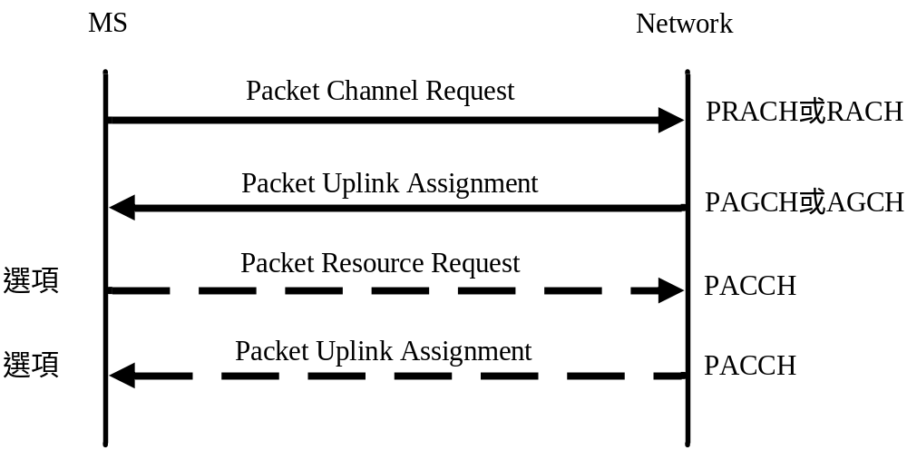
圖 7‑9 GPRS 手機資料上傳的接取訊息交換過程
  手機透過隨機存取的程序，送出 packet channel request 到 PRACH/RACH，以爭取無線電通道。
GPRS 網路透過 PAGCH/AGCH 回應系統已保留多少的區塊或資源給手機上傳時使用。
Notes:
此圖解釋 MS 想要取得一個上行分封數據通道的流程。
當手機想利用 GPRS 傳送數據時，必須透過 PRACH 送出分封通道請求（packet channel request）來爭取通道的使用權。
網路端會衡量用戶的需求以及網路目前的狀況, 來分配給此手機一些分封數據通道，透過分封即刻分配（packet immediate assignment）的訊息來通知用戶，此時就可以開始傳送資料。
為了增加通道請求成功的機會, GPRS 只用 11 bits 或 8 bits來傳送 packet channel request, 所以能夠提供的資訊並不多. 對於需要較高速數據服務的用戶而言，其用戶相關資訊與對頻寬的需求，可以在 PACCH 通道上送出分封資源請求（packet resource request）來告知網路，網路會衡量網路目前的狀況，以分封資源分配（packet resource assignment）的訊息，分配較多的 PDCH 給手機。
這個網路將預留給這個手機一個 PACCH 通道，使這個用戶不需要再透過PRACH的隨機存取競爭過程，就直接的可以將分封資源請求送給網路。
整個可以只有第一與第二個訊號 (稱為 phase 1) ，或是再加上第三與第四個訊號 (稱為 phase 2，optional) 。
如果 GPRS 並沒有分配 PDCH 做為 PRACH 或 PAGCH，MS 便會使用 GSM 的 RACH 與 AGCH，再加上PACCH。如此MS 才能完整表示其需求.

Slide 74
MS 要求資料上傳的程序 (1/2)
手機可以使用一個階段（實線部分）存取或是以兩個階段（實線及虛線部分）存取方式。
在一個階段（one phase）存取方式中，手機利用 PRACH 或 RACH 傳送封包通道要求（Packet Channel Request）訊息給GPRS網路。
網路端回應 MS 表達網路已保留幾個 PDCH 通道給手機上傳區塊資料。

Slide 75
MS 要求資料上傳的程序 (2/2)
如果網路端需要手機提供更多的資訊以作為保留資源的參考，則網路端在一個階段存取方式的 Packet Uplink Assignment 中設定參數，要求手機使用兩個階段的存取方式。
  RACH 能帶的訊息很少，所以 MS 能要求的資源會受到限制。
MS 在網路端分配的 PACCH 上送出 Packet Resource Request 訊息給 GPRS 網路。

Slide 76
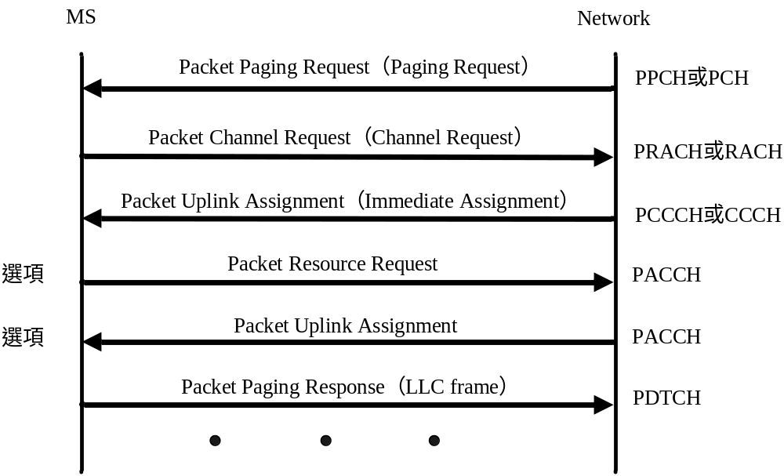
圖 7‑10 GPRS 傳呼手機的接取訊息交換過程
網路端要求 RA 下的所有的基地台透過PPCH 傳呼手機。
手機進入備妥狀態。
網路端分配無線電資源給手機
Notes:
當網路端如果有資料要傳送給用戶的時候，只是比上下行分封數據通道取得的流程多出網路端呼叫手機, 確認手機位置的動作. 此圖說明了下行分封數據通道取得的流程。
網路端首先必須在 PPCH 上呼叫手機，稱為分封呼叫申請（packet paging request）。
而手機需取得上行的 PRACH ，回覆網路並送出分封通道請求（packet channel request）。
此時網路將透過 PAGCH 的即刻分配一個 PACCH 通道給手機。
若系統沒有配置PPCH、PRACH與PAGCH邏輯通道，手機便需要使用PCH、RACH與AGCH邏輯通道做為要求資源的無線電介面，並且必須使用兩個階段的接取方式。
最後當網路端確認無誤之後，以分封資源分配訊息通知手機分封數據通道的資訊，可以開始傳送資料給用戶了。

Slide 77
網路端傳呼手機的過程
若系統沒有配置 PPCH、PRACH 與 PAGCH 等邏輯通道，手機便需要使用 PCH、RACH 與 AGCH 邏輯通道做為要求資源的無線電介面，並且使用兩個階段的接取方式。
  同圖 7-9 中第二階段 Packet Resource Request 和 Packet Uplink Assignment。

Slide 78
Section 7.3
GPRS 高層通訊程序
GPRS High Level Communication Procedure

Slide 79
GPRS 高階通訊程序
手機使用GPRS網路必須要進行的幾個動作：
  GPRS 手機位置更新程序（location update procedure）
    讓 SGSN 獲得手機位置資料。
  GPRS 手機連網與取消 GPRS 連網服務程序（GPRS attach and detach procedure）
    手機從閒置狀態進入 GPRS 網路。
  GPRS數據資料協定相關程序（GPRS PDP context procedure）
    與GGSN間建立連線可傳送數據資料到外部網路。
Notes:
這個章節以許多 GPRS procedures 來說明 GPRS 各個節點與 interface, 如何相互作用, 相互影響.
我們將會說明下面的 4 種 GPRS 程序所需的message flow:
RA/LA Update: GPRS network 追蹤 MS 的所在, 當 MS 移動到新的 RA/LA 就要修改 location information.
GPRS Attach: MS 與 GPRS network 進行第一次的接觸
GPRS Detach: MS 決定結束與 GPRS network 的連繫
PDP context procedure: 當 MS 與 GPRS network 想要傳送資料, 先建立起 PDP context 的管道
為了這些 procedure 的運作, entities 間透過 interface (通常是 top layer) 定訂的流程, 參數, 傳送訊息, 以達成 procedure 的目的.

Slide 80
Section 7.3.1
GPRS 手機位置更新程序
GPRS Location Update

Slide 81
PS domain 的位置追蹤
當 MS 移動到不同 RA 時，要進行註冊程序，修改 SGSN 內的位置資料。
三種 RA 位置改變的情況：
  同一SGSN的RA位置更新（Intra-SGSN Routing Area Update）： 手機在同一個 SGSN 下的細胞間移動，只要修改 SGSN 內的位置資料即可。
  跨SGSN的RA位置更新（Inter-SGSN Routing Area Update）： 手機跨越 2 個 SGSN，需向GGSN、HLR 註冊，修改手機的位置資料。
  Periodically Routing Area Update：系統要求 MS 定期執行更新RA位置的程序。
Notes:
MS location update 有兩種型式:
Intra-SGSN Routing Area Update
如果 MS 只在一個 SGSN 下的 cells 間移動, 只要修改 SGSN 內的 location 資料即可.
MS 將 Routing Area Update Request 送到 SGSN.
SGSN 進行 Authentication. 方式由 SGSN 送出一個亂碼 RAND 給 MS, MS 計算完畢後送 SRES 給 SGSN, 由 SGSN 做確認.
SGSN 送回包含 P-TMSI 的訊息給MS.
MS 送回 Routing Area Update Complete, 完成 location update.
Inter-SGSN Routing Area Update
如果 MS 跨越 2 個 SGSN, 則需向 GGSN, HLR, 駐冊, 修改 MS 的 location 資料.
系統也會要求 MS 定期執行 routing area update
MS 定期通知 network, 表示仍與網路取得聯繫.
Ex: 每 45 分鐘執行一次

Slide 82
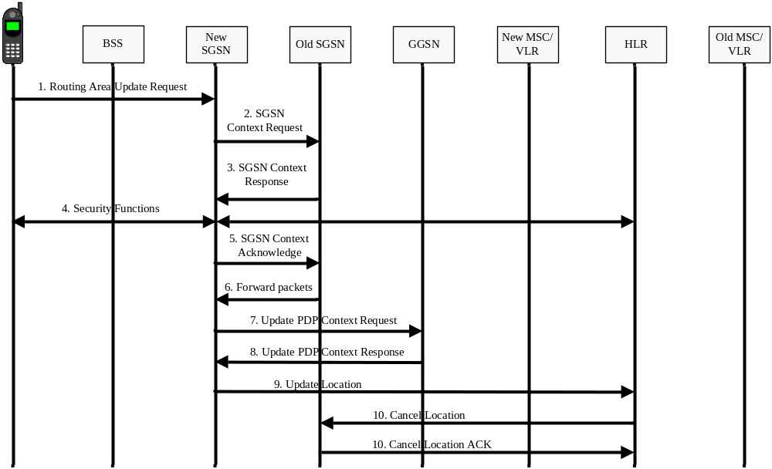
圖 7‑11 跨 SGSN 位置區域更新程序 (1/2)

Slide 83
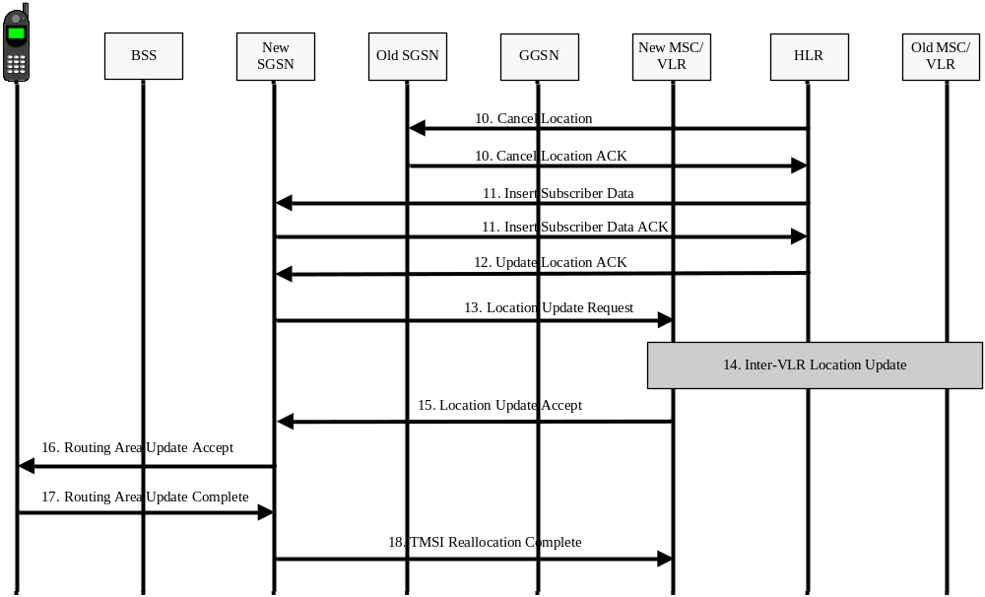
圖 7‑11 跨 SGSN 位置區域更新程序 (2/2)

Slide 84
跨 SGSN 位置區域更新程序 (1/7)
步驟 1. 手機送出 Routing Area Update Request 訊息給 new SGSN。
  內含old RAI（Routing Area Identity）、在原先 SGSN 的 P-TMSI 和更新型式（Update Type，在此為RA/LA Update）。
步驟 2. 由 old RAI，new SGSN 可以知道 old SGSN 位址。New SGSN 送出 SGSN Context Request 訊息給 new SGSN，這是一個 IP 網路層上的 GTP 訊息，
  內含手機先前的 P-TMSI。

Slide 85
跨 SGSN 位置區域更新程序 (2/7)
步驟 3. Old SGSN
  檢查 P-TMSI 找出手機的資料傳送給 new SGSN（SGSN Context Response） 。
    內含 PDP context、MM context 和 IMSI，將手機相關資訊
    PDP Context 內含 GTP 序號（下一個 PDU 序號）、APN、GGSN 位址和服務品質資訊。
    MM Context 內容可能包含驗證碼組（Authentication Triplets）。
  停止傳送 PDU 至手機，把 new SGSN 位址儲存起來，並啟動一個計時器。
步驟 4. 如果 old SGSN 沒有驗證碼組，便向 HLR 取得。

Slide 86
跨 SGSN 位置區域更新程序 (3/7)
步驟 5. 當 new SGSN 已準備好接收封包時，便回應 old SGSN 一個 SGSN Context Acknowledge 訊息，表示從此手機的 PDP Context 由新的 SGSN 掌管。
步驟 6. Old SGSN 將位置更新期間暫存在緩衝區的封包轉送給 new SGSN。
步驟 7. New SGSN 送出 Update PDP Context Request 訊息給 GGSN，告訴 GGSN 新的 SGSN 位址和提供的服務品質。GGSN 也更新對應手機的 PDP Context 內容。

Slide 87
跨 SGSN 位置區域更新程序 (4/7)
步驟 8. GGSN 回傳 Update PDP Context Response 訊息給 new SGSN，從此 GGSN 收到的封包便經由 new SGSN 傳送給手機。
步驟 9. New SGSN 送出 Update Location 訊息給 HLR，告訴 HLR 手機已移至 new SGSN服務範圍。
步驟 10. HLR 送出 MAP Cancel Location 訊息給 old SGSN，old SGSN 收到後停止計時器運作，並刪除關於手機的任何資訊和 PDP Context。先前的 SGSN 回應 Cancel Location ACK 訊息給 HLR。

Slide 88
跨 SGSN 位置區域更新程序 (5/7)
步驟 11. HLR 送出 Insert Subscriber Data 訊息給新的 SGSN，內含手機用戶的註冊資料。新的 SGSN 檢查手機的註冊資料，看看手機是否可以在此路由區域（Routing Area，RA）使用服務。如果一切都沒問題，新的 SGSN 建立手機的 MM Context，並且回傳一個 Insert Subscriber Data ACK 訊息給 HLR。
步驟 12. HLR 回送一 Update Location ACK 訊息（對應步驟九的訊息）給新的 SGSN

Slide 89
跨 SGSN 位置區域更新程序 (6/7)
步驟 13：New SGSN 送出 Location Update Request 訊息給 new VLR。
  內含 new SGSN 號碼、更新型式等參數。
步驟 14：新的 VLR 執行 GSM 位置更新，將 HLR 內關於手機的 VLR 資訊更新，並將 old VLR 內關於手機的資料註銷。
步驟 15：New VLR 分配一個新的 TMSI 給手機，並回應 Location Update Accept 給 new SGSN，將 TMSI 傳給 new SGSN。

Slide 90
跨 SGSN 位置區域更新程序 (7/7)
步驟 16：SGSN 建立手機的 PDP Context 和 MM Context，並傳送一個 Routing Area Update Accept 訊息給手機，並把新的 TMSI 傳給手機。
步驟 17：手機回應 Routing Area Update Complete 給 new SGSN，
  包含 N-PDU 號碼，表示手機目前收到的 N-PDU。
步驟 18：New SGSN 送出 TMSI Reallocation Complete 訊息給新的 VLR，確認手機已收到新的 TMSI。

Slide 91
Section 7.3.2
GPRS手機連網與取消GPRS連網服務程序
Procedures of GPRS Attach and Detach）

Slide 92
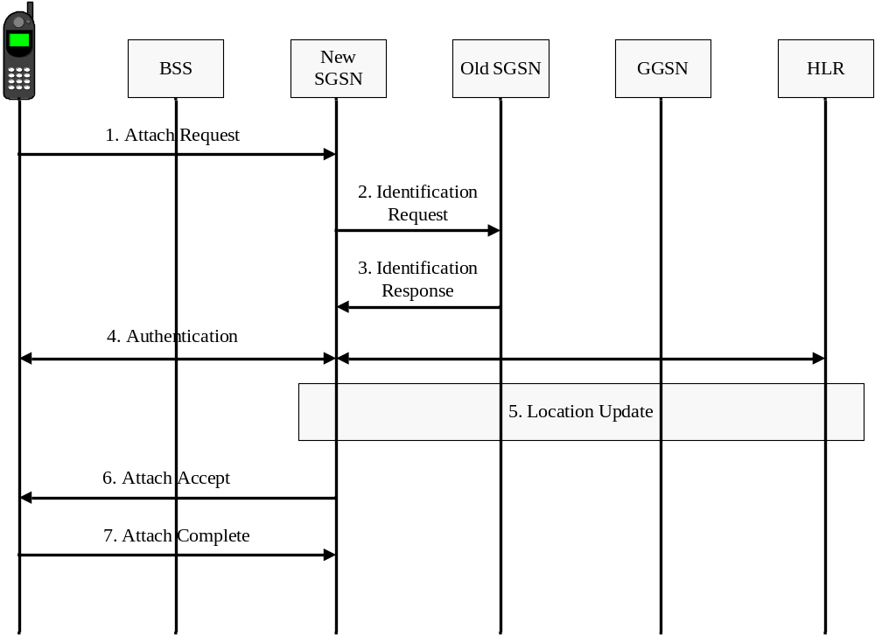
圖 7‑12 GPRS 連網服務的流程
Um Gb Gn
(old-PTMSI, old SGSN)
(old-PTMSI)
(old-PTMSI)
(new P-TMSI)
Notes:
參考 GPRS signaling plane.
這是 GPRS attached 屬於 MS 與 SGSN 之間 GMM layer 的工作.由 MS 進行 attach 的動作.
假設 MS 最後一次在 old SGSN 有傳送資料, 完成 detach. 今天 MS 來到 new SGSN, 也想傳送資料, 因此進行 GPRS Attach 的動作.
Step 1.1. MS 的 GMM layer 送出一個 Attach Request 給 SGSN.
Step 1.2. New SGSN 的 GTP Mobility Management 送出 Identification_Request(old P-TMSI) 給 old SGSN, 想要得到 MS 的 IMSI.
Case 1: Old SGSN 利用收到的 P-TMSI 找出 MS 的 IMSI, 並回傳 Identification_Response(IMSI) 給 new SGSN. 接著 new SGSN 對 MS 進行包含認證 (authentication) 與加解密(ciphering)等 security procedures.
Case 2: 相反的, 如果 old SGSN 找不到 MS 的資料, 則傳 error 給 new SGSN. New SGSN 只好透過 Air interface 來尋問 MS 的 IMSI.
不管是 MS 第一次做 attach, 或者 MS 移動到 new SGSN, new SGSN 都會進行 RA (and possibly the LA) update.
Step 1.3. New SGSN 選一個簡訊的 radio priority, New SGSN 的 GMM layer 送 Attach Accept(P‑TMSI, VLR TMSI, P‑TMSI Signature, Radio Priority SMS) 給 MS.
當 MS 得到 new P-TMSI, MS 會送 an acknowledge 給相關的 VLR.

Slide 93
GPRS 連網服務的流程 (1/2)
假設手機從上次脫離服務後到現在，已經移動到新的 SGSN 範圍。
步驟 1. 手機送出 Attach Request 訊息到 SGSN。
  包含 IMSI 或 P-TMSI、登錄服務的方式。
步驟 2. New SGSN 不認得 P-TMSI。因此 new SGSN 送出 Identification Request 給 old SGSN，詢問手機的 IMSI。
步驟 3. Old SGSN 透過 Identification Response 訊息將 IMSI 回傳給新的 SGSN。
Notes:
登錄服務的方式表示
手機是只做GPRS attach
手機先前已做IMSI attached，接下來做GPRS Attach
手機同時做GPRS attach和IMSI attach
如果先前的 SGSN 找不到手機的資料（手機脫離服務的時間太長，SGSN 已將手機相關資料刪除），則在步驟 3 先前的 SGSN 將回應一個訊息，載明錯誤的原因。新的 SGSN 將透過無線電介面詢問手機的 IMSI。

Slide 94
GPRS 連網服務的流程 (2/2)
步驟 4. 如果網路內沒有關於手機的 MM Context，便必須進行手機與網路之間的驗證。
步驟 5. 手機進行位置的更新（RA 或 LA Update）。New SGSN 記錄目前手機所在的位置，並且送出 Update Location Request 訊息給 HLR，告知目前手機所在的位置。
步驟 6. New SGSN 送出 Attach Accept 訊息通知手機已成功登錄網路。
  如果 SGSN 重新指定新的 P-TMSI 給手機的話，在此一併傳給手機。
步驟 7. 手機回應 new SGSN Attach Complete 訊息。
Notes:
在步驟 5：如果手機是第一次登錄 GPRS 網路，或是由另一個 SGSN 移動至新的 SGSN，則手機必須做位置的更新（RA 或 LA Update）。

Slide 95
三種取消連網服務的流程的時機
手機啟動取消服務（MS-Initiated Detach）
  當用戶主動登出GPRS網路，或是手機在一定的時間內無法連接上網路時，便會 GPRS detach 。
網路啟動取消服務（Network-Initiated Detach）
  如果GPRS網路一段時間內無法與手機聯繫，或是在無線電介面上遇到無法回復的錯誤時，網路主動啟動 GPRS detach。
HLR啟動取消服務（HLR-Initiated Detach）
  如果電信業者如果有一些措施或策略，限制使用者連上GPRS網路，系統可以由 HLR 下令 SGSN 主動要求手機登出。
Notes:
GPRS detach 可以是由 HLR 發起 (HLR-initiated), 由 SGSN 發起(SGSN-initiated) 與由 MS 發起 (MS-initiated). MS 會回到 Idle state.
SGSN-initiated detach 發生在 IP network 有問題, GGSN fail/reset, PDP context lost.
HLR-initiated detach 發生像 prepaid service 發現 money 不足.
當想進行 GPRS detach, 有下面幾種選擇:
IMSI detach: 只與 GSM network 結束連結
GPRS detach: 只與 GPRS network 結束連結
Combined GPRS/IMSI detach: 同時與 GSM 與 GPRS network 結束連結
只有 MS 可以啟動 Combined GPRS/IMSI detach, 如關機.
下面一張投影片說明如果是 HLR 要求 MS 離開, 所需要的訊號流程.
如果是由 SGSN 發起程序與由 HLR 發起的相類似, 除了 Steps 2.1 與 2.6 不會執行外, 其他都相同.
如果是由 MS 發起程序與由 SGSN 發起的相類似, 除了 Steps 2.2 與 Step 2.5 Detach Accept 的方向相反: Detach Request (MS→SGSN) 而 Detach Accept (SGSM→MS).

Slide 96
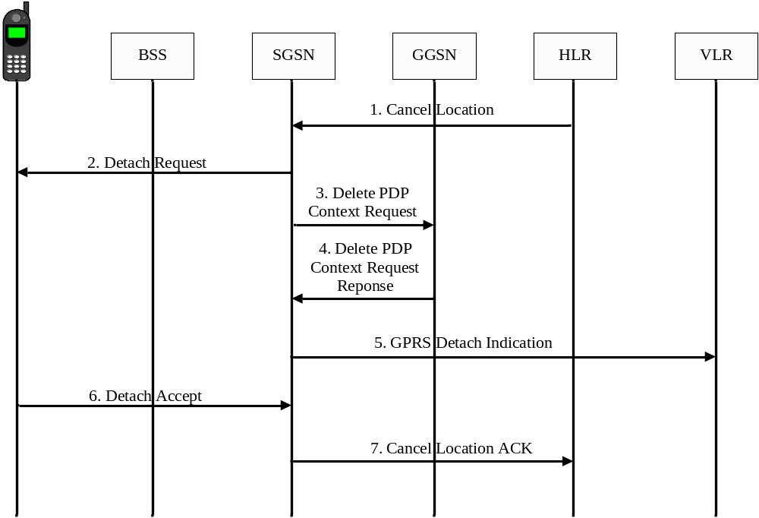
圖 7‑13 取消 GPRS 連網服務的流程
Um Gb Gn Gr D
Gr: in GSM MAP
in GMM layer
in GTP layer
Gs: in BSSAPT layer
in GMM layer
Notes:
HLR 要求做 detach:
Step 2.1. HLR 依據標準的 GSM MAP, 透過 Gr 介面, 送出 MAP_CANCEL_LOCATION(IMSI, Cancellation Type) 訊息給 SGSN, 要求客戶撤離.
Step 2.2. SGSN 的 GMM 送出 Detach Request 給 MS. 此訊息中的 detach type parameter 指出為什麼 MS 無法 attach. 這裡的 detach type parameter 依發送的來源不同有不同的含意:
(1) 若是 SGSN-initiated detach, the SGSN 可能會要求 MS 重新進行 attach.
(2) 若是 MS-initiated detach, 則 MS 的 detach type 會指出這是 GPRS-detach, IMSI-detach, 還是 GPRS 與 IMSI 同時 detach.
Step 2.3. SGSN 和 GGSN 的 GTP tunnel management 交換 Delete_PDP_Context_Request(TID) 和 Response(TID) 以取消 MS 在 GGSN 的 PDP context.
Step 2.4. 如果 MS 是 GPRS/IMSI-attached, SGSN BSSAP+ 會由 Gs 介面送 GPRS_Detach_Indication(IMSI) 給 VLR. VLR 會移去與此 MS 相關的 SGSN 資料, 之後所有 paging, location update 等, 再不會從 GPRS network 來完成.
VLR 中會有 flag, 表示可透過 GPRS 做 paging. 所以 SGSN 一定要通知 VLR, 以免 VLR 仍用 GPRS 呼叫手機.
Step 2.5. MS GMM 傳回 Detach Accept 且離開 GPRS network.
Step 2.6. 當 MS 已經在 Step 2.5 做完 detach, SGSN 的 GSM MAP 會透過 Gr 介面送 MAP_CANCEL_LOCATION_ack 給 HLR, 通知 HLR 已經消去 MM and PDP contexts.

Slide 97
GPRS 取消連網服務的流程 (2/2)
HLR 啟動取消 GPRS 連網服務為範例
步驟 1. HLR送出Cancel Location 訊息給SGSN要求刪除手機相關資料。
步驟 2. SGSN 通知手機取消 GPRS 連網的服務（Detach Request）。
步驟 3.及4. SGSN送出 Delete PDP Context Request 訊息要求 GGSN 將關於該手機的PDP context刪除。GGSN刪除手機資料後，回送Delete PDP Context Response成功的訊息。

Slide 98
GPRS 取消連網服務的流程 (2/2)
步驟 5. SGSN 送出 GPRS Detach Indication 訊息給VLR。以後網路端要對該手機傳呼或是做位置更新動作時，將不會透過此SGSN。
步驟 6. SGSN告訴手機，接受了取消GPRS連網服務（Detach Accept）的訊息。
步驟 7. SGSN 刪除手機的 MM context 與 PDP context，送出Cancel Location Ack訊息給HLR。

Slide 99
Section 7.3.3
GPRS數據資料協定
GPRS PDP Context Procedures

Slide 100
PDP Context 相關的程序
PDP Context Activation
  手機啟動（MS-Initiated）
  網路端啟動（Network-Initiated）
    當 GGSN 收到一個 PDP PDU 時，GGSN 會檢查封包內的 PDP 位址對應之 PDP Context 是否已建立，如果尚未建立 PDP Context，GGSN 會啟動建立 PDP Context 程序，然後再把封包傳給手機。
PDP Context Modification
PDP Context Deactivation
  SGSN-initiated
  MS-initiated
  GGSN-initiated
Notes:
注意: 在 MS, SGSN, GGSN 三個地方都有 PDP context. 所有 PDP context procedure 的動作一定要通知到這三者.
以下介紹 PDP Context 的三種步驟.
PDP Context Activation
執行完 PDP Context activation, MS 與外面 PSDN/PDN 網路的連結才建立起來. SGSN 開始可以將封包在 MS 與 GGSN 間繞送, 並進行計費的動作.
PDP Context Activation 可由 MS, 及 network 另一端的 party (GGSN 負責)來發動.
PDP Context Modification
如果 PDP Context 有資料要修改, 則會執行 PDP Context update message flow.
PDP Context Deactivation
PDP Context Deactivation 可由 SGSN, MS, 及 GGSN 來發動.
SGSN 與 GGSN 間的訊號大部份是在 Gn interface 的 GTP tunnel management 這層的 request/response pair.
SGNS 與 MS 間的訊息大部份是在 Um /Gb interfaces 的 GMM 這層的 request/accept pair.

Slide 101
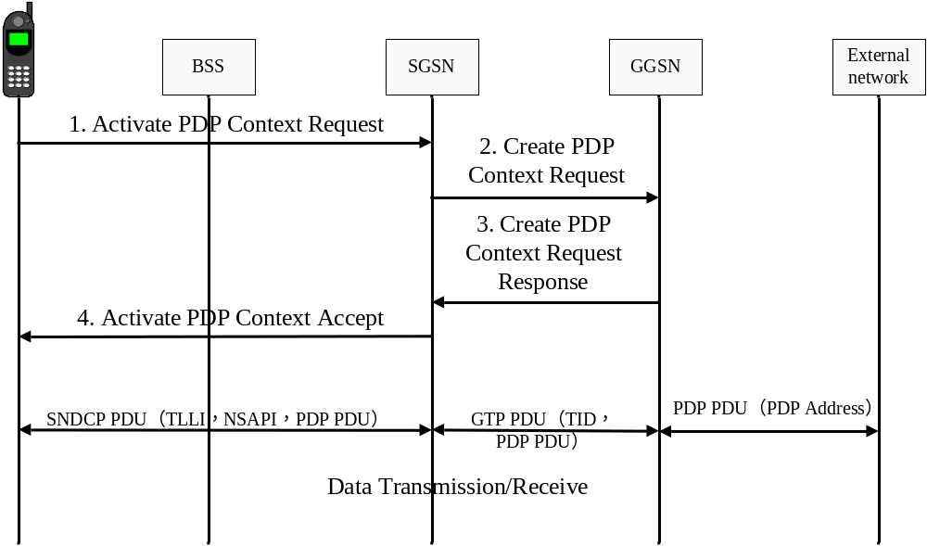
圖 7‑14 GPRS 手機啟動 PDP context 程序
Gn:in GTP layer
(APN, QoS...)
in GMM
(IP address...)
(IP address, negotiated QoS...)
Notes:
MS 想要建立與外界 network 的連結, 啟動 PDP context activation 的程序.
Step 1.1. MS 的 GMM 送出 Activate PDP Context Request (NSAPI, TI, PDP Type, PDP Address, Access Point Name, QoS Requested, PDP Configuration Options) 給 SGSN
指出 MS 是使用 static 或 dynamic PDP addresses.
指出 MS 所要相連的網路, 與想要 QoS. SGSN 會檢查使用者的資料與 QoS 的要求.
在這個步驟後, SGSN 與 MS 也許會進行認證等 security functions.
Step 1.2. SGSN 的 GTP tunnel management 透過 Gn 介面送出 Create_PDP_Context_Request 訊息給 GGSN.
SGSN 與 GGSN 各有一個 MS 的 PDP context, 此時 PDP contexts 間會建立起一個 tunnel/logical link.
GGSN 會從 external network 取得 IP address 並再底下的步驟傳給 MS.
GGSN 回傳 SGSN 正面的 Create_PDP_Context_Response 訊息, SGSN 之後就 activates the PDP context 且可以開始在 MS 和 GGSN 傳送封包.
Step 1.3. SGSN 會在 PDP context 中儲存 GGSN address 與 dynamic PDP address. SGSN 依據 negotiated QoS 選擇 radio priority, 並在 GMM layer 回傳 Activate PDP Context Accept 給 MS.

Slide 102
GPRS 手機啟動 PDP Context 程序 (1/3)
步驟1. 手機送出一個Activate PDP Context Request 訊息給 SGSN
  內含 PDP type, PDP address, APN, QoS profile
步驟 2. SGSN 依據手機要求與網路的能力，調整手機提出的服務品質要求，並決定手機的數據資料應該繞送至哪一個 GGSN。

Slide 103
GPRS 手機啟動 PDP Context 程序 (2/3)
步驟 3. GGSN 根據 SGSN 傳過來的服務品質參數、目前網路負載、電信業者的政策和 GGSN 本身的能力，決定是否提供服務及服務品質與使用者權限。
  如果 GGSN 經過評估，通過手機提出的請求，則GGSN也建立一個關於手機的 PDP Context。
  若手機要求一個動態的 IP 位址，GGSN 也動態分配給手機一個 IP 位址。
  GGSN 回傳給 SGSN 一個 Create PDP Context Response 的訊息，訊息內容包括手機分配到的 IP 位址、GGSN 同意的服務品質等。

Slide 104
GPRS 手機啟動 PDP Context 程序 (3/3)
步驟 4. SGSN 將 GGSN 位址和手機的動態 IP 位址儲存在自己的 PDP Context 中。SGSN 送出 Activate PDP Context Accept 訊息給手機，告知 PDP Context 已開啟。
若手機能接受網路提供的服務品質，便可以開始收送數據資料。
如果手機對網路所提供的服務品質不滿意，則手機可以啟動 Deactivate PDP Context 程序，然後手機可以嘗試透過其他的 APN 與外部網路相連。

Slide 105
啟始修改 PDP Context 程序
手機、GGSN 或 SGSN 都能主動啟始修改程序，修改PDP context的內容。
主要會被修改的 PDP context 參數有：手機與GPRS 網路協調後的服務品質（negotiated QoS）、無線電優先次序（radio priority）、PDP 位址、訊務流量樣版（Traffic Flow Template，TFT）等。
圖 7-15 是 SGSN 啟始的 PDP context 修改的程序（SGSN-Initiated PDP Context Modification Procedure）的範例。

Slide 106
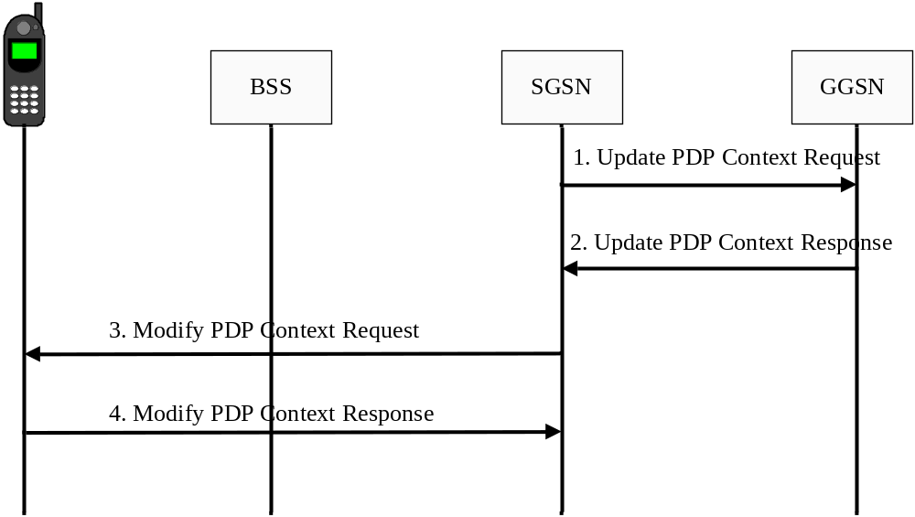
圖 7‑15 SGSN 啟始修改 PDP Context 程序
Notes:
SGSN 想要修改 PDP Context 的訊息流程, 先改 GGSN 再改 MS 的.
Step 1 (GTP tunnel management on Gn interface).
SGSN 和 GGSN 交換 Update_PDP_Context_Request 和 Response.
Step 2 (GMM/Um and Gb interfaces).
SGSN 和 MS 交換 Modify PDP Context Request 和 Accept 以修改位於 MS 的 PDP context.
如果 MS 不同意 SGSN 要求的 QoS, MS 必須取消 (deactivate) 這一個 PDP context.

Slide 107
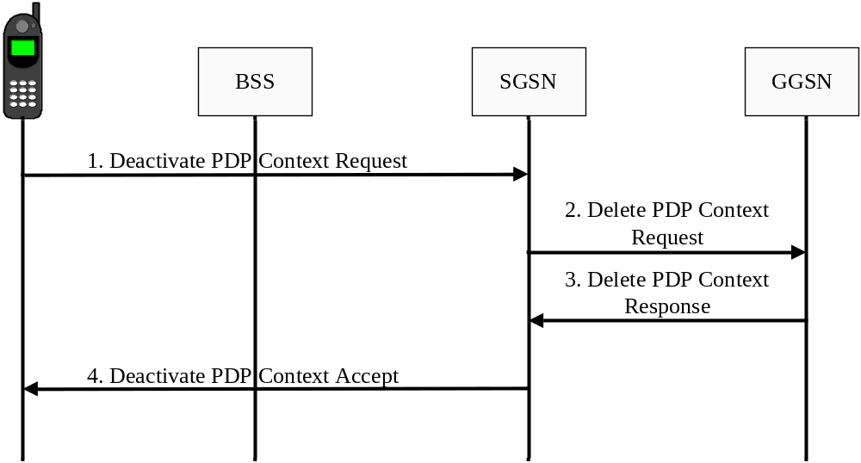
圖 7‑16 手機啟始撤銷 PDP Context 程序
Notes:
由 MS 發起 PDP context deactivation 的程序, 與上面兩個 deactivation 最大不同的地方在於要做認證.
Step 1. MS 送出 Deactivate PDP Context Request (TI: Transaction Identifier) 到 SGSN 要求deactivate PDP context.
之後 MS 與 SGSN 執行 Security functions 作安全性驗證. (optional, 怕手機是不合法的)
Step 2, 3. SGSN 經 Gn interface 的 GTP 送出 Delete PDP Context Request (TID: Tunnel Identifier) 到 GGSN. GGSN 移除 PDP context 並回應 Delete PDP Context Response (TID) 給 SGSN. 若 MS 使用的是動態的 PDP address, 那麼 GGSN 會釋放此 PDP address 並可供給以後需要 PDP context activation 的MSs 使用.
Step 4. SGSN 回應 Deactivate PDP Context Accept (TI) message 給 MS, 完成 PDP context deactivation.

Slide 108
Section 7.3.4
GPRS計費
GPRS Billing
Notes:
GPRS 中會有數個使用者共用資源的情形, 特別是當一個 PDP context 已被 activated 一段長時間, 卻只偶有零星的封包需要傳輸時. 所以計算費率不能只考慮使用時間,或使用了那些資源等簡單的因素.
這個部份說明 GPRS 的計費系統. 我們會說明在 GGSN, SGSN 分別要收集那一些資料, 以產生 CDR. 以及 GPRS 計費上的困難點.
Billing 的方式不斷在演進中.

Slide 109
GPRS 計費架構 (1/2)
在 GPRS 系統中
  SGSN 收集每一個手機使用無線電資源的收費資訊。
  GGSN 則收集手機收送外界網路封包使用的網路資源計費資訊。
SGSN 與 GGSN 收集到的計費資料會轉成通話記錄（Call Detailed Record，CDR）。
計費閘道功能（Charging Gateway Function，CGF）將由 SGSN 和 GGSN 送來的計費資訊加以收集整理後，傳到業者的計費系統（Billing System，BS）。
Notes:
在 GSM 系統中，收費的記錄由MSC產生。
GPRS 的計費資訊是由 SGSN 及 GGSN 所收集.
SGSN 收集 MS 的 radio resource usage.
GGSN 收集 MS 的 network usage.
這是由 GPRS network 與 external network 兩造協商計費的事宜.
如果 MS 到其他 GPRS network 使用資源, 則若到訪的 GPRS network 使用 dynamic address to an MS, 則計費資料會送到 home GPRS network.

Slide 110
GPRS 計費架構 (2/2)
在下列三種時機，會產生相對的CDR：
  定時在一天中的某時刻產生 CDR
  通話結束時產生 CDR
  手機跨 SGSN 移動時產生的 CDR（Inter-SGSN Routing Area Update）。
計費系統累積整理記錄，最後在每個月的固定時間產生用戶的電話服務帳單，作為業者向客戶收費的依據。
Notes:
當手機在通訊狀態下移動到不同 GPRS 網路時，則外部網路的 GSN 會分別產生數個 CDR。
啟動(activate) PDP context 時, 就會開始產生相對應的 CDR. 每個 PDP context 則可能產生數筆 S-CDRs 及 G-CDRs.
當手機在通訊狀態下移動到不同 GSN, 則不同的 GSNs 及外部資料網路會生成數個 CDRs.
CDR 的生成則可以依據下列三種方式:
End-of-Call Accounting Schedule: 通話結束時產生
Time-of-Day Accounting Schedule: 一天中的某時刻產生
Inter-SGSN Routing Area Update: 跨 SGSN RA 移動時產生

Slide 111
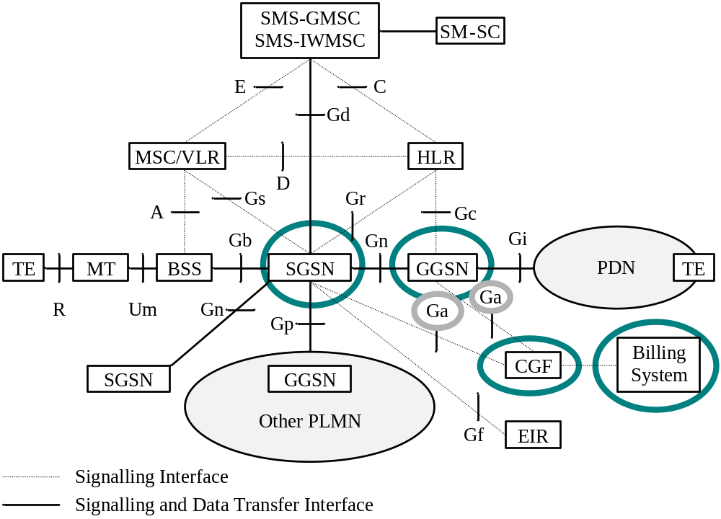
圖 7‑17 GPRS 計費架構
Notes:
圓圈顯示GPRS計費元件及其介面

Slide 112
GPRS 計費
Billing records
GPRS Billing
Mediation
Billing System
Service Application
MSC
MSC
CGF
BSC
Backbone
PLMN
network
GGSN
SGSN
BTS
CGF: Charging Gateway Function
CDR: Charging Data Record
MS 1
Notes:
系統中會有所謂的 Charging gateway Function (CGF), 專門根據 SGSNs/GGSNs 所提供的資訊 CDR 來執行帳務調整.
Charging gateway function (CFG) 控制 charging data record (CDR) 的收集.
CDR 被送到 GPRS Billing Mediation (調停), 組成 billing record, 再送到 Billing system, 做為算出使用花費的依據.

Slide 113
SGSN 計費資訊
SGSN 至少應記錄下列計費資訊
  無線電資源使用
  手機使用該PDP 位址的時間
  其他關於GPRS系統的資源使用量及網路活動情形（例如：行動管理資訊）
  手機的位置
  所使用的外界網路
  由外界網路收送數據資料量
Notes:
在 SGSN 所搜集的無線電資源使用計費相關資訊:
Location information 指出 MS 是在 home network 還是在 visited network, 以及 cell location 等等.
分別計算 Mobile origination, mobile termination 的資料傳輸量, 使用者指定的 QoS profile, 所使用的通訊協定.
SMS 的傳輸數量
MS 使用到 PDP context 的整段時間.
MS 使用與 GPRS 網路相關資源的總量.
對於特定 MS, 所有 GPRS activity的狀況 (e.g., MM context).
Note: 資料量是在 SGSN 的 SNDCP level 所測出的資料量. 這意味與上層IP的計算不相同. , 強調的是在無線電網路上使用的資源.

Slide 114
GGSN 計費資訊
GGSN 至少應記錄下列計費資訊
  數據資料傳送的來源和終點位址
  SGSN位址
  由外界網路收送數據資料量
  手機使用該PDP 位址的時間
  手機的位置。
Notes:
在 GGSN 所搜集的計費相關資訊:
Destination 和 source 的 addresses (這些 address 是由 GPRS operator 自行定義的).
MS 與 external data network 之間所使用的資料傳輸量(收到的資料量與送出的資料量).
記錄使用者指定的 QoS profile, 所使用的通訊協定.
MS 使用到 PDP address 的整段時間.
Note: 資料量是在 GGSN 的 GTP level 所測出的資料量, 在 IP 之下, 強調的是 GPRS 網路上使用的資源.

Slide 115
通話記錄 (1/2)
在GPRS中有下列的CDR：S-CDR、G-CDR、M-CDR、S-SMO-CDR 和 S-SMT-CDR。
S-CDR 由 SGSN 產生
  內容包括手機的IMSI、SGSN位址、計費辨識碼（charge identifier）、使用的GGSN位址、APN的網路辨識碼、APN的業者辨識碼、PDP型式、PDP位址、手機上傳或下載的數據資料量、服務品質、記錄在SGSN內已存在的時間。
G-CDR 由 GGSN 產生
  內容包括手機的IMSI、計費辨識碼、使用的GGSN位址、SGSN位址、APN的網路辨識碼、PDP型式、PDP位址、手機上傳或下載的數據資料量、服務品質、記錄在GGSN內已存在的時間。
Notes:
SGSN 與 GGSN 收集到的計費資料會轉成 Call Detailed Records (CDR).
Call Detailed Record (CDR) 分成
S-CDR (SGSN PDP context generated-CDR): 由 SGSN 所產生, 是記錄 MS 的無線電資訊的使用量.
G-CDR (GGSN generated-CDR): 由 GGSN 所產生, 是記錄 MS 所使用的 GGSN 的外部網路.
M-CDR (Mobility Management generated-CDR): 由 SGSN 所產生, 是記錄 MS 行動管理的相關資料.
S-SMO-CDR (mobile origination) 是SGSN在手機送出簡訊時產生，內容包括：手機的IMSI、手機的網路能力、SGSN E.164號碼、SGSN收到手機發出簡訊的時間、訊息參考號碼（手機提供代碼以辨識簡訊）。
S-SMT-CDR (mobile termination) 是手機簡訊送到該手機前，經過SGSN時，由SGSN產生。內容和S-SMO-CDR差不多，只是S-SMO-CDR內的SGSN收到手機發出簡訊的時間，改為SGSN將簡訊送到手機的時間。
M-CDR由SGSN產生，用來記錄手機的行動管理活動情形。內容有：手機的IMSI、SGSN位址、記錄開始時間以及像RA、LA和細胞辨識碼等行動管理資訊。

Slide 116
通話記錄 (2/2)
M-CDR 由 SGSN 產生
  用來記錄手機的行動管理活動情形。
  包含手機的 IMSI、SGSN 位址、記錄開始時間以及像 RA、LA 和細胞辨識碼等行動管理資訊。
S-SMO-CDR 是 SGSN 在手機送出簡訊時產生。
  包含手機的 IMSI、手機的網路能力、SGSN E.164號碼、SGSN 收到手機發出簡訊的時間、訊息參考號碼（手機提供代碼以辨識簡訊）。
S-SMT-CDR 是手機簡訊送到該手機前，經過SGSN 時，由 SGSN 產生。
  只是S-SMO-CDR內的SGSN收到手機發出簡訊的時間，改為SGSN將簡訊送到手機的時間。
Notes:
S-CDR (SGSN PDP context generated-CDR) 中包含的欄位:
Mobile Originating (MO) data volume: 手機撥出資料量
Mobile Terminating (MT) data volume: 手機接收資料量
Location Information: 手機的位置資訊
SMS MO: SGSN Mobile originated SMS record
SMS MT: SGSN Mobile terminated SMS record
Associated QoS: 相關的 QoS 資訊
Record Duration: 相關 record 存在 SGSN 中的時間
G-CDR (GGSN generated-CDR) 的欄位包含:
目的位址
來源位址
收到外部網路的資料量
送到外部網路的資料量
相關的 QoS 資訊
Record Duration: record 存在 GGSN 中的時間
計費辨識碼由GGSN在啟動PDP Context程序時產生，並送給相關的SGSN.
計費辨識碼與GGSN位址用用來辨識SGSN/GGSN所產生很多的CDR, 是否是屬於一個PDP Context的所有計費記錄。 由於GGSN各自產生計費辨識碼，因此不同的GGSN可能產生相同的計費辨識碼。因此，CGF和BS必要時須將計費辨識碼和GGSN位址一同考慮，以區別手機的計費記錄。

Slide 117
GPRS 計費的困難點
在封包式服務中以封包數計費遠較在電路式服務中為困難，其原因有:
  不敷成本：量測封包數量所花的成本，可能比業者因傳送封包服務賺到的金額還高。在GSM系統，用戶通話中使用專屬的資源，計費較易。GPRS 中會有數個使用者共用資源的情形，特別是當一個 PDP context 已被啟動一段長時間，卻只偶有零星的封包需要傳輸時。
  原有的 GSM 計費系統無法處理 GPRS 即時 CDR 資訊。因此，GPRS系統中通常會有CGF，專門根據 SGSNs/GGSNs 所提供的資訊載送給計費系統之前，執行整理帳務記錄。
Notes:
計算封包數 (packet-switched) 計費遠較 circuit-switched 為困難, 原因有:
量測封包數量所花的成本, 可能比因傳送封包賺到的金額還高.
原有的 GSM 計費系統無法處理 GPRS 即時 CDR 資訊.

Slide 118
Section 7.4
結語
Summary

Slide 119
Summary
雖然GPRS無法提供像第三代行動通訊服務那麼高的頻寬和傳輸速度，但在由第二代以電路交換式服務為主的系統，跨入以分封交換數據資料服務為主的3G服務的過程中，提供短暫且大量（bursty and bulky）的數據封包傳送服務、導入彈性無線電資源分配（radio resource on demand）、手機可隨時可連上網路（always on），以及依據實際傳輸封包量計費（volume-dependent charging）等概念，均是3G乃至B3G（beyond 3G）系統設計時重要的參考依據。

Slide 120
Homework
習題 1 (1)-1(10),1,3,5,7,9

Slide 121
APN (Access Point Name)
Access Point Name is a label according to DNS naming conventions describing the access point to the external packet data network.
An APN is the logic way to name a GPRS service.
Domain Name Service (DNS) server translates APN to GGSN’s IP address.
Notes:
由於在 GPRS 上的 (GGSN, SGNS 等元件) addressing 並不是件容易的事, 所以為減少 operator 的困擾, 參照網路上命名(以domain name取代IP address) 的習慣, APN 便是用在 GPRS 網路上, 被用來描述 MS 要連些上哪一個外部網路. 換言之, APN 是一種邏輯上的方式, 可以將一個 GPRS service, 用簡單的 name 表示出來，對應出手機可連到那一個（或那一些） GPRS 網路上的節點（如GGSN），便可以獲得服務。
APN 是一個 Label，根據 DNS 命名原則，用於描述對外部資料網路的存取點，例如電信業者會提供其 GPRS 使用者預設的 APN, 以供使用者能順利連接上外部網路.
就像 Internet domain name 指向 a page on a specific server, 一個 APN 代表一種特別的 service, 系統會查表, 將此連線指向一個特殊的連接點, 即特定的 GGSN.
目前的做法是每一個 GGSN 都有一個特定的應用, ex: one GGSN for emone, one GGSN for WAP. (當然也可以有 5 台 GGSN for WAP, 這時就可以做 load balancing, 如改變 DNS 上 GGSN lists 的順序).
在 Internet 上, DNS 會把 domain name 轉成 IP address, 在 GPRS network 上的 DNS server, 會將此 APN 轉成 GGSN 的 IP address.
在 HLR 和 MS 會儲存 APN, HLR 會檢查 MS 是否可以存取此 APN.
HLR 中可能會有 APN* 代表一個 default 的 APN, 或者代表 user 可存取任何的 APN.

Slide 122
Access a GPRS Service with an APN
Mobile user activates a service.
MS sends request to SGSN (including APN).
SGSN check whether the service has be authorized for this user.
SGSN acquires the IP address of this specific GGSN (for the APN) from DNS server.
A tunnel is created between SGSN and GGSN.
Notes:
以下是存取一個 GPRS service 的步驟:
使用者啟動一個 service, MS 會送 request 給 SGSN.
SGSN 比較 HLR 中的用戶資料, 檢查此 service 是否有授權給此 user.
SGSN 向local GPRS DNS server 查詢此負責此 APN 的 GGSN 的 IP address. DNS 會傳回 a list of GGSNs’ IP addresses.
如果在 local DNS 找不到 APN 相對應的 IP address:
Case 1: user 本來就在自己的 home network, 此 request 就會被拒絕.
Case 2: user 在 foreign network, SGSN 會向 MS 的 home network 的 DNS 查詢.
當找到 GGSN 的 IP address, SGSN 會建立起與 GGSN 間的 tunnel by GTP.
GGSN 會分配一個 IP 給 MS, 一路送回給 MS.

Slide 123
IP Address Allocation
Fixed Addressing
  IP address is stored in HLR.
  It is sent to MS when MS wants to send data.
Dynamic Addressing
  GGSN gets an IP address.
  GGSN assigns an address to MS.
Notes:
要建立起 MS 與 external network 間的連結 PDP context, MS 必須要有 IP address.
GPRS 有兩種分配 MS IP address 的方式:
Fixed addressing:
永遠分配給 MS 相同的 IP address, 此 IP address 存在 HLR 中.
當 MS 想要開啟一個 PDP context 到某一個 APN, HLR 將 IP address 送到 SGSN, 再送到 MS. 這種方式是搶迫 MS 一定要使用 network 分配的 IP address.
對於自動販賣機等市場適用於使用 fixed IP address, 就可以不需要再進一步驗證機器的 ID.
但是使用 fixed IP address 會導致 IP 不足, 不為 ICANN 所鼓勵.
Dynamic addressing:
當 MS 開啟 PDP context 時, GGSN 分配一個 IP address 給 MS. 當關閉 PDP context, GGSN 收回此 IP address.
IP address也可以是外界網路給與的.
有下列四種方式可以取得 IP address, 請見下一頁

Slide 124
Mechanism to Get IP Address
From a local address pool on the GGSN
Via DHCP
Via RADIUS from an external RADIUS server
From the customer network via an L2TP tunnel from the GGSN
Notes:
GGSN 有下列四種方式可以取得 IP address:
From a local address pool on the GGSN
這種的運作方式就類似於 PSTN dialup server. GGSN 有一個 IP address pool, 當有 MS 需要 IP, GGSN 從 pool 分配一個 IP 給 MS.
這種方式的難題在於要使系統有效率, 必須是每一個 APN 都要有一個自己的 address pool. 所有 APN 可使用相同的 IP address space, 如同 private network 用相同的 IP range.
如果客戶端選擇由 operator 分配 IP, 這是所有中最簡單的方式.
Via DHCP
DHCP server 可以是 operator (GPRS internally) 的或是 customer network. So, DHCH server 是由許多 GGSN 共用的. 但 DHCP server 與 GGSN 必需在同一個 LAN 中.
GGSN 向 DHCP server 要許多個 (一次要一個) IP address.
可以把 DHCP server 設定成 fixed IP address, 則 MS 每次都會取得相同的 IP address.
Via RADIUS form an external RADIUS server
通常 RADIUS server 都會在 customer network.
GGSN 向 RADIUS server 認證 user terminal, 給予一個 fixed IP address.
From the customer network via an L2TP tunnel from the GGSN
L2TP 是 layer 2 的 tunneling protocol. 將 IP user traffic 藏在 IP network 中. 通常用於 PSTN dial-up to a Remote Access Server.
對 GPRS 而言, L2TP 在 GGSN 與 customer network 的 router 間建立一個安全的連結.
完全由 customer’s router 做認證, 分配 IP address. User 的資料完全與底層的 network 無關. 這種方式適用於 customer 要求極度的 security, 不相信第三者 (operator) 的認證. 此時 GGSN 向 customer’s network 中的 RADIUS server 要求分配給手機的 IP.

